Slide 1

STATISTIQUES INFÉRENTIELLES RÉGRESSION LINÉAIRE À EFFETS MIXTES
Guillaume Pech & Audrey Mazancieux

Slide 2
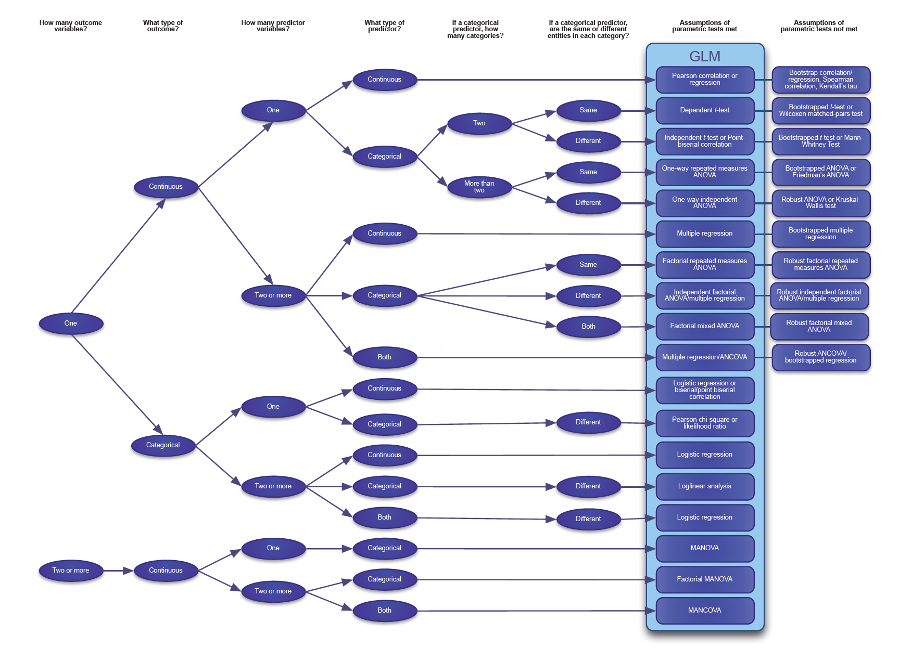
QUEL TEST CHOISIR?
Field, A., Miles, J., & Field, Z. (2012). Discovering statistics using R. SAGE Publications.

Slide 3
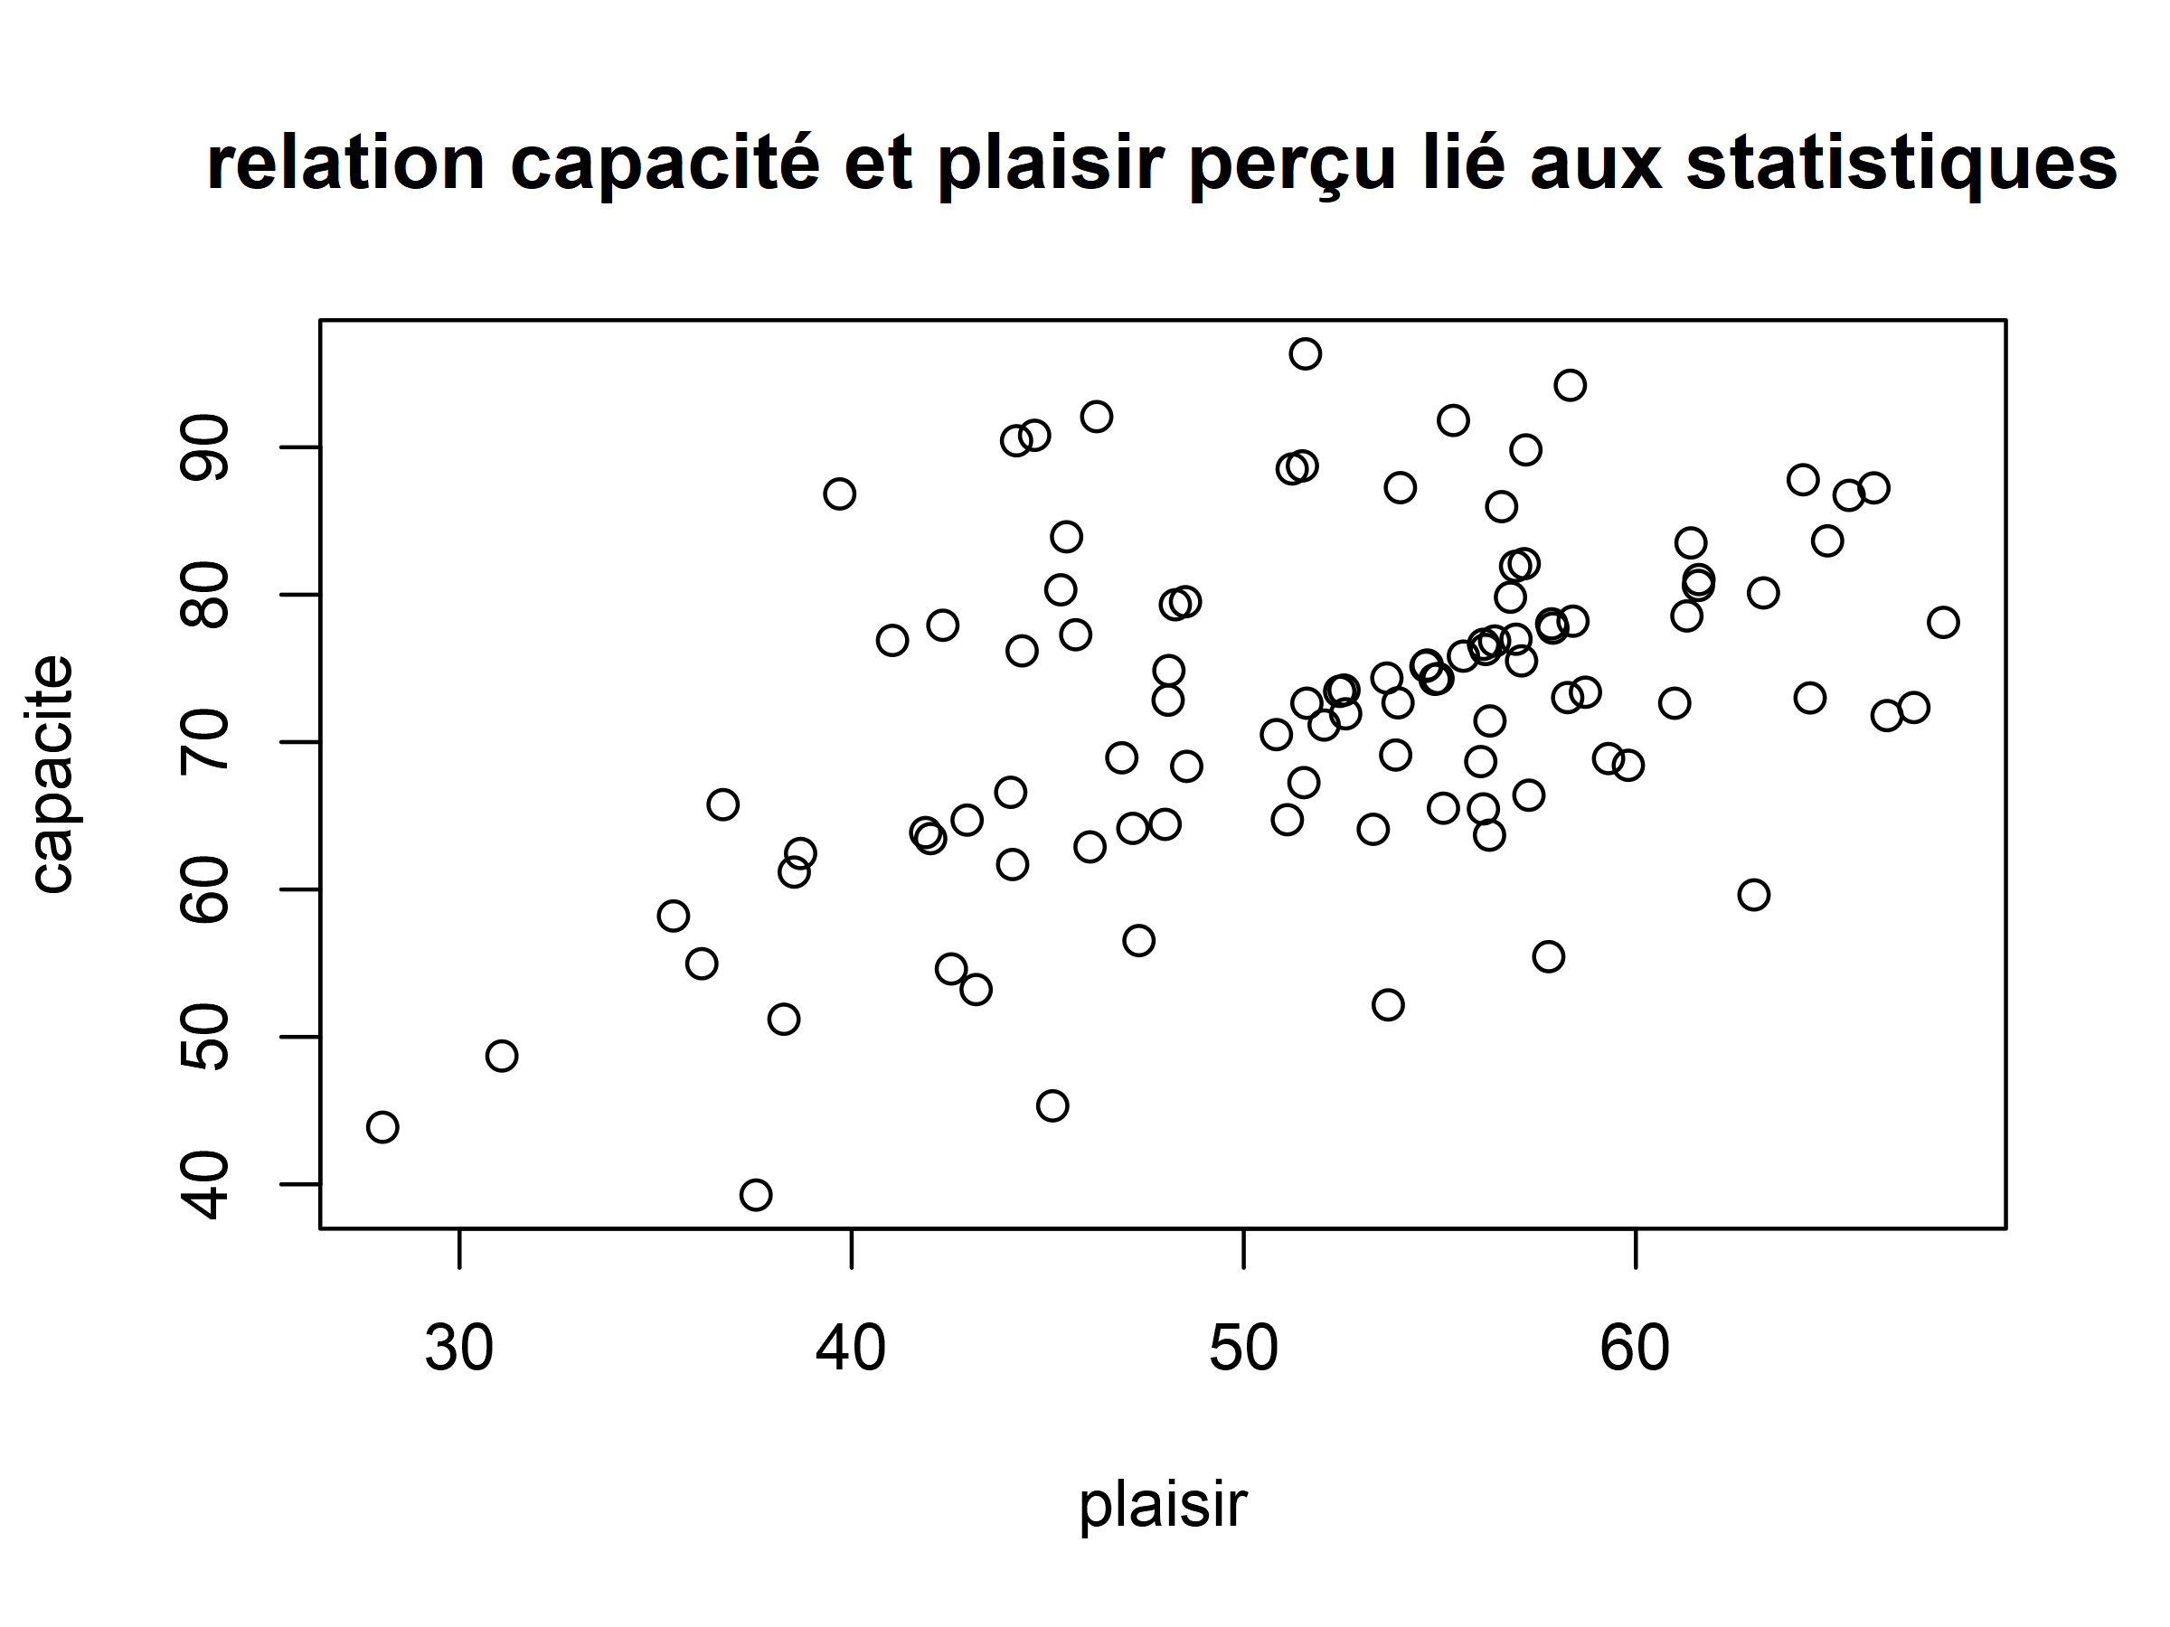
RÉGRESSION LINÉAIRE
La régression est un modèle qui cherche la relation entre une variable et une (des) autre(s) variable(s).
Un modèle sert à avoir une représentation simplifiée d’un phénomène plus complexe.
Est-ce qu’avoir du plaisir à étudier les statistiques prédit notre perception de nos capacités en statistique ?
Interprétation visuelle:
Subjectif
Interprétation difficile
Données complètes

Slide 4
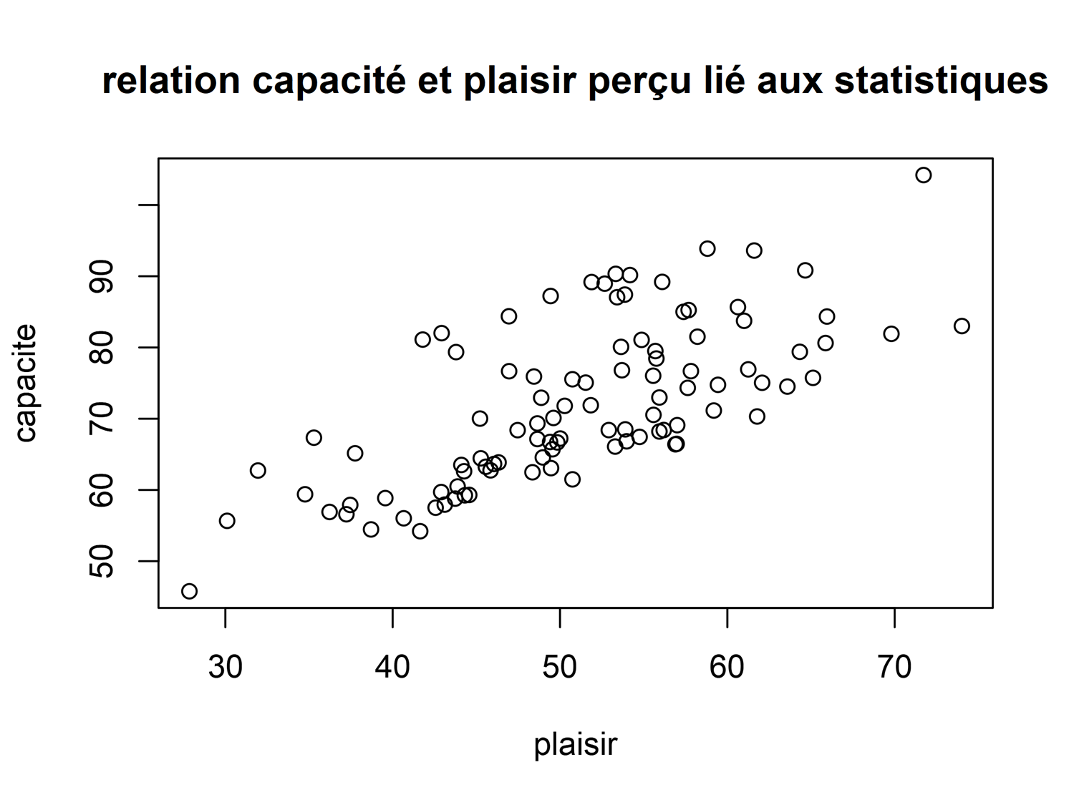
RÉGRESSION LINÉAIRE
La régression est un modèle qui cherche la relation entre une variable et une (des) autre(s) variable(s).
Un modèle sert à avoir une représentation simplifiée d’un phénomène plus complexe.
Est-ce qu’avoir du plaisir à étudier les statistiques prédit notre perception de nos capacités en statistique ?
Interprétation visuelle:
Subjectif
Interprétation difficile
Données complètes

Slide 5
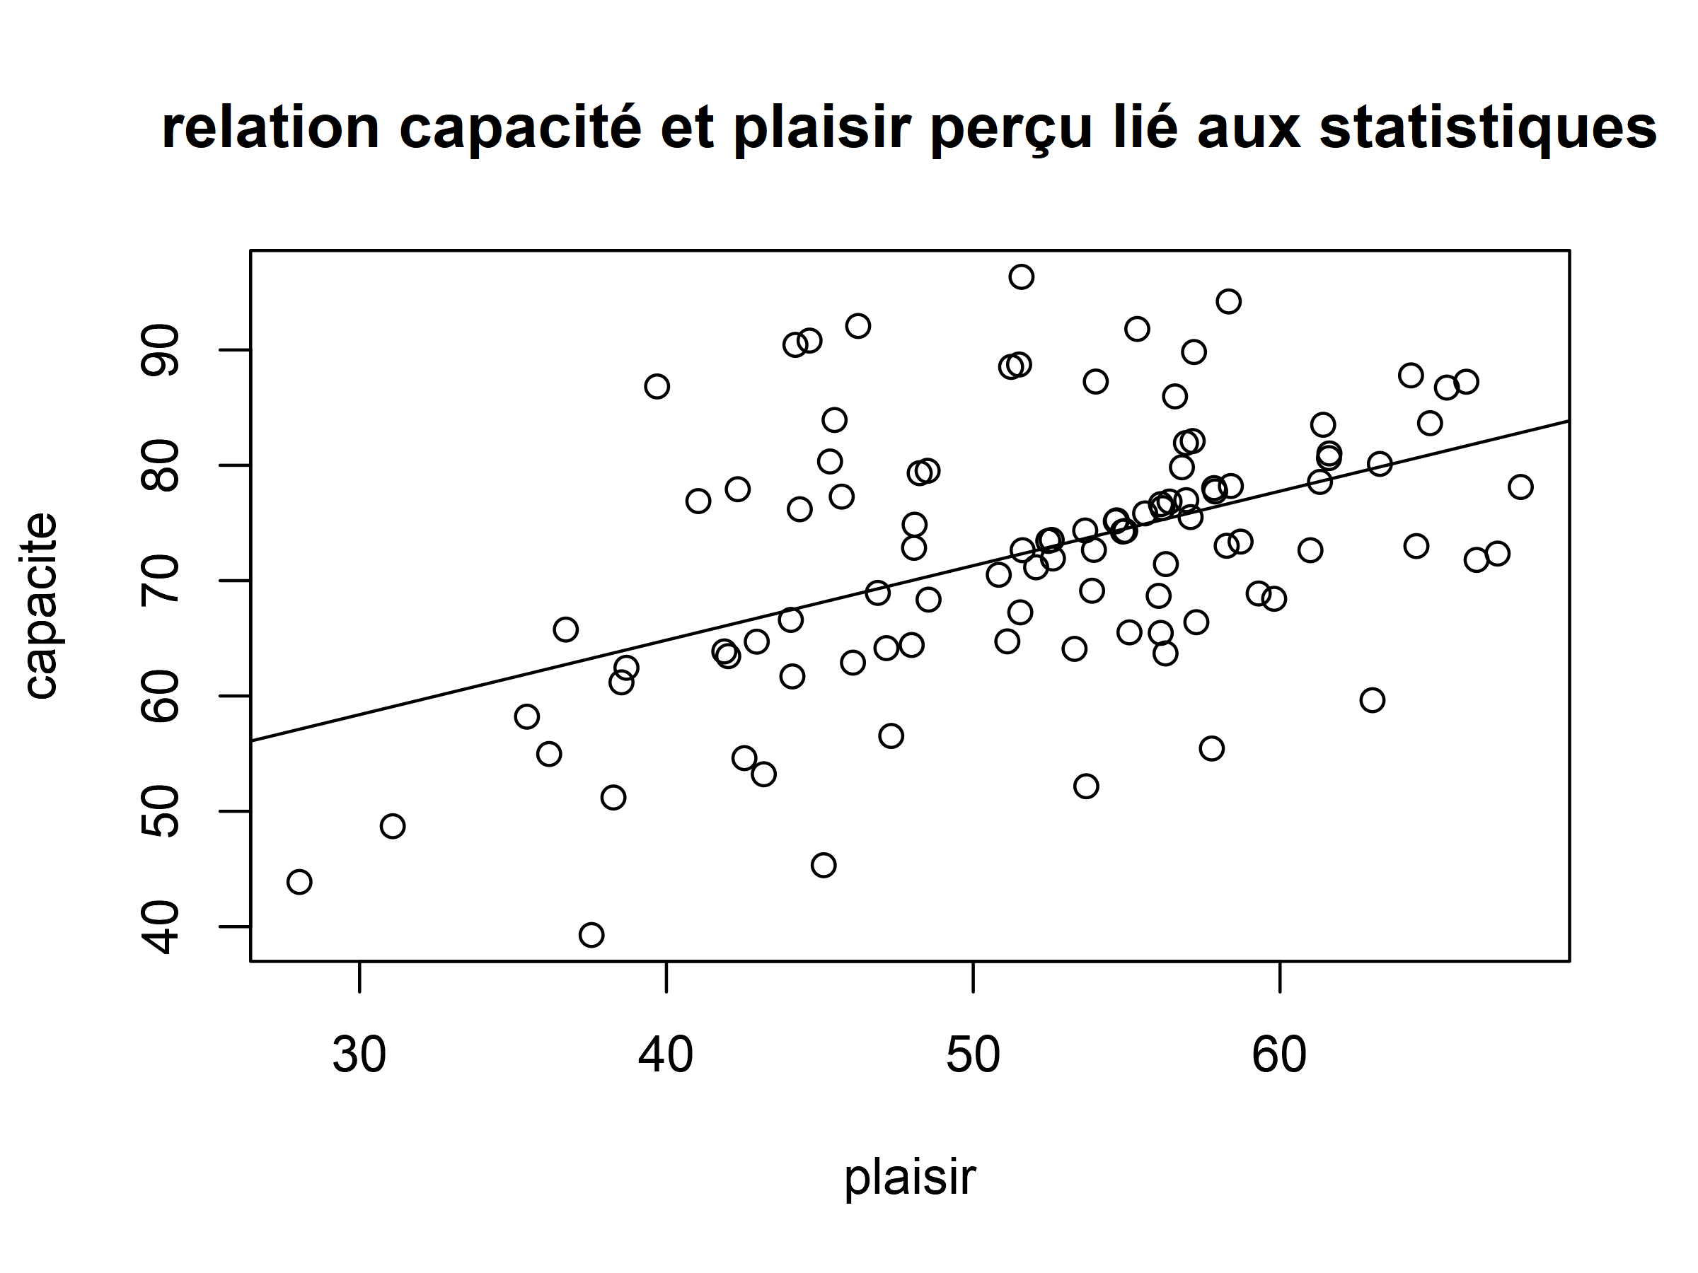
RÉGRESSION LINÉAIRE
La régression est un modèle qui cherche la relation entre une variable et une (des) autre(s) variable(s).
Un modèle sert à avoir une représentation simplifiée d’un phénomène plus complexe.
Est-ce qu’avoir du plaisir à étudier les statistiques prédit notre perception de nos capacités en statistique ?
Interprétation Statistique:
Objectif
Interprétation ‘Facile’
Données modélisées
y ~ intercept + pente*x + erreurs
capacite ~ moyenne capacité (quand plaisir = 0) + pente capturant la relation entre plaisir et capacité + ce qui n’est pas capturé par la droite

Slide 6
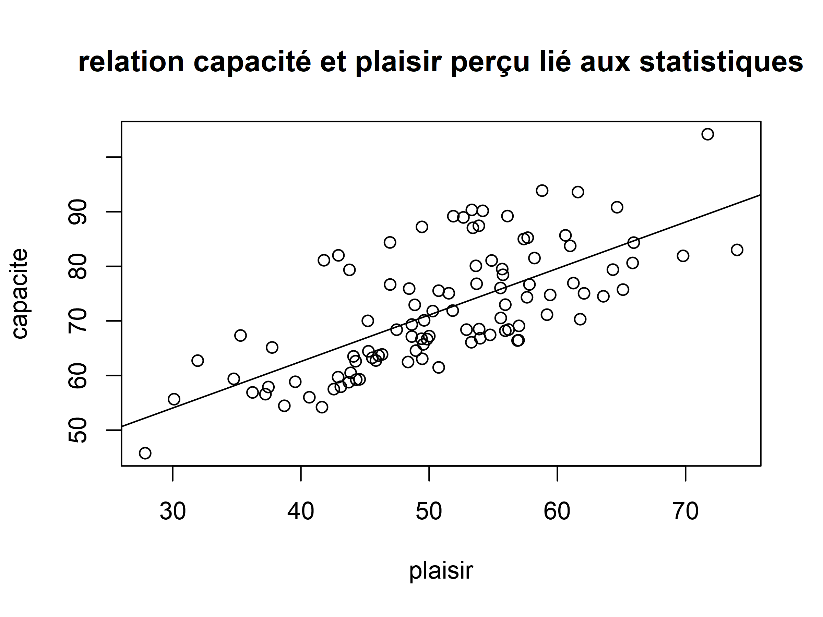
RÉGRESSION LINÉAIRE
La régression est un modèle qui cherche la relation entre une variable et une (des) autre(s) variable(s).
Un modèle sert à avoir une représentation simplifiée d’un phénomène plus complexe.
Est-ce qu’avoir du plaisir à étudier les statistiques prédit notre perception de nos capacités en statistique ?
Interprétation Statistique:
Objectif
Interprétation ‘Facile’
Données modélisées
y ~ intercept + pente*x + erreur
capacite ~ moyenne capacité (quand plaisir = 0) + pente capturant la relation entre plaisir et capacité + ce qui n’est pas capturé par la droite

Slide 7
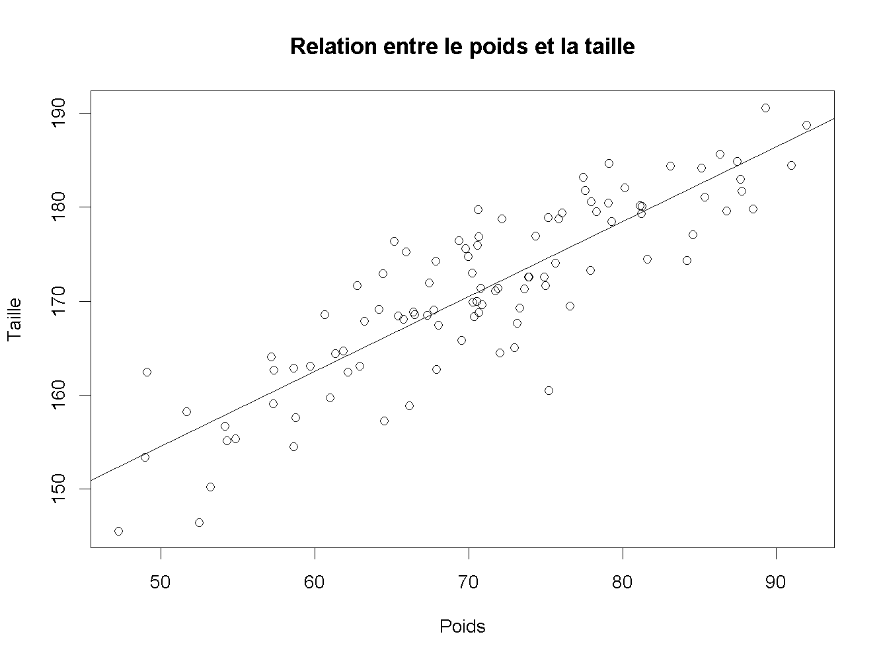
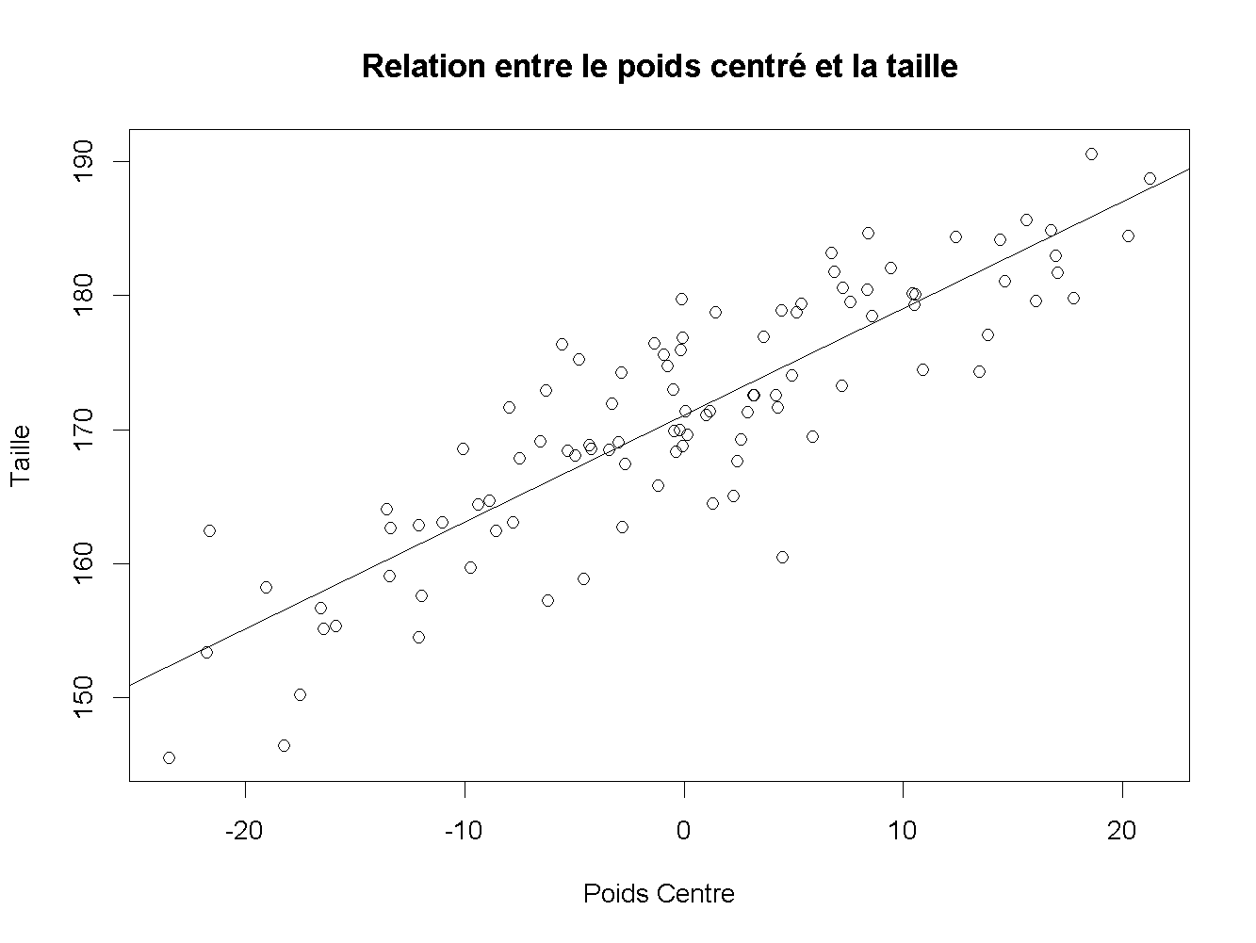
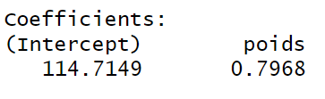
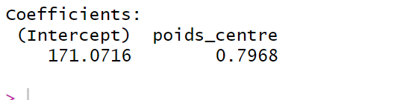
Centrer les données pour comprendre l’intercept

Slide 8
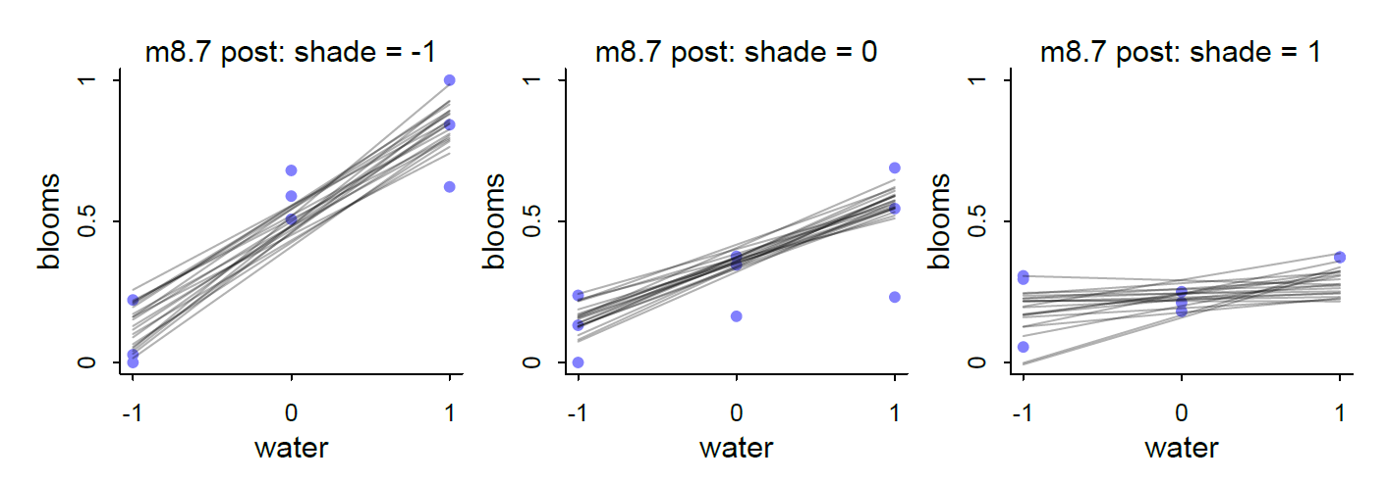
Syntaxe de régression sur R
Effets principaux : B1 + B2
Effets interactions : B1:B2
Effets prinicipaux + interactions : B1*B2
Floraison ~ présence d’ombre * arrosé
Similaire à
Floraison ~ présence d’ombre + arrosé + présence d’ombre : arrosé
McElreath, R. (2018). Statistical rethinking: A Bayesian course with examples in R and Stan. Chapman and Hall/CRC. page263

Slide 9
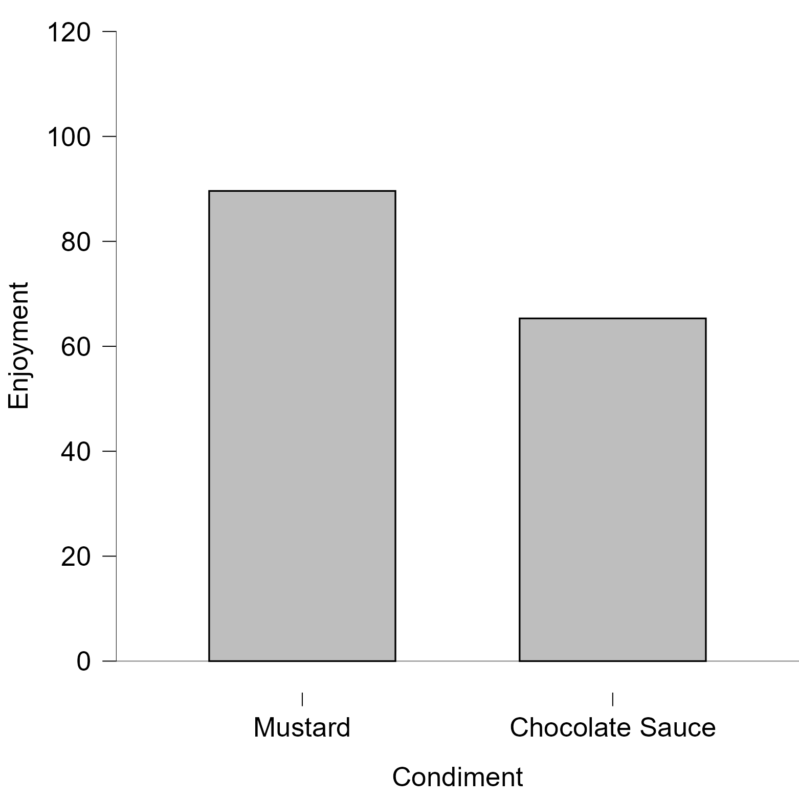
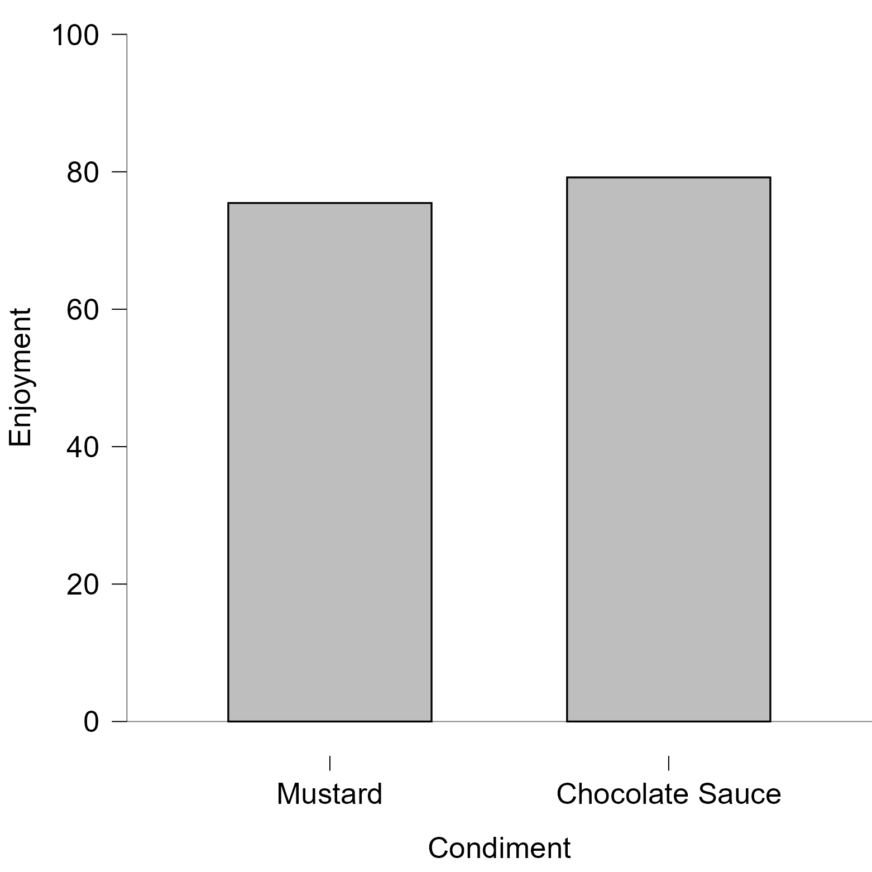
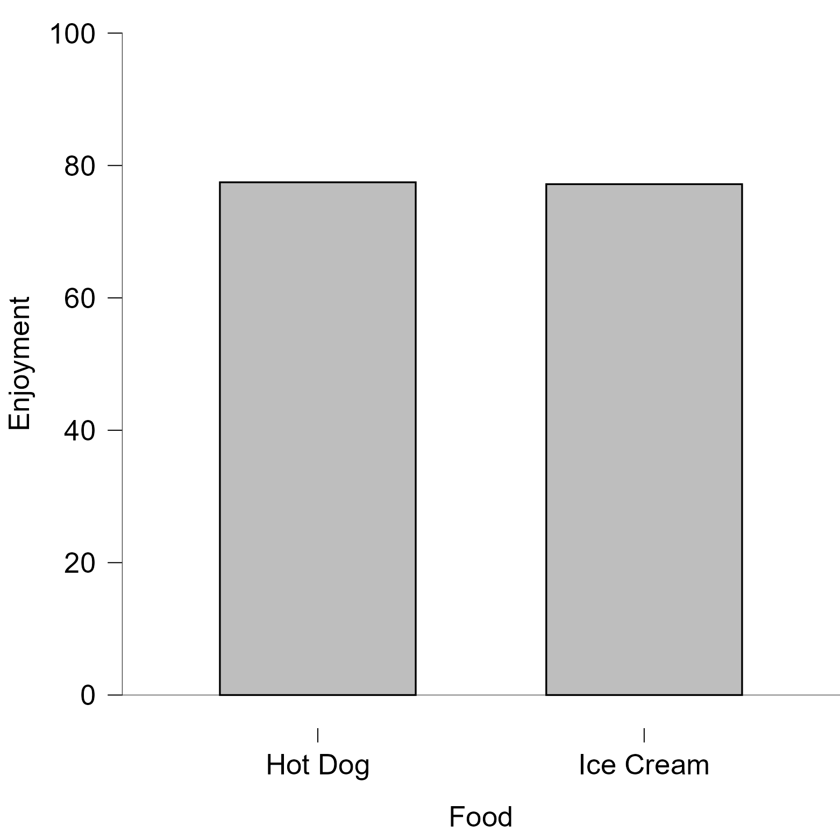
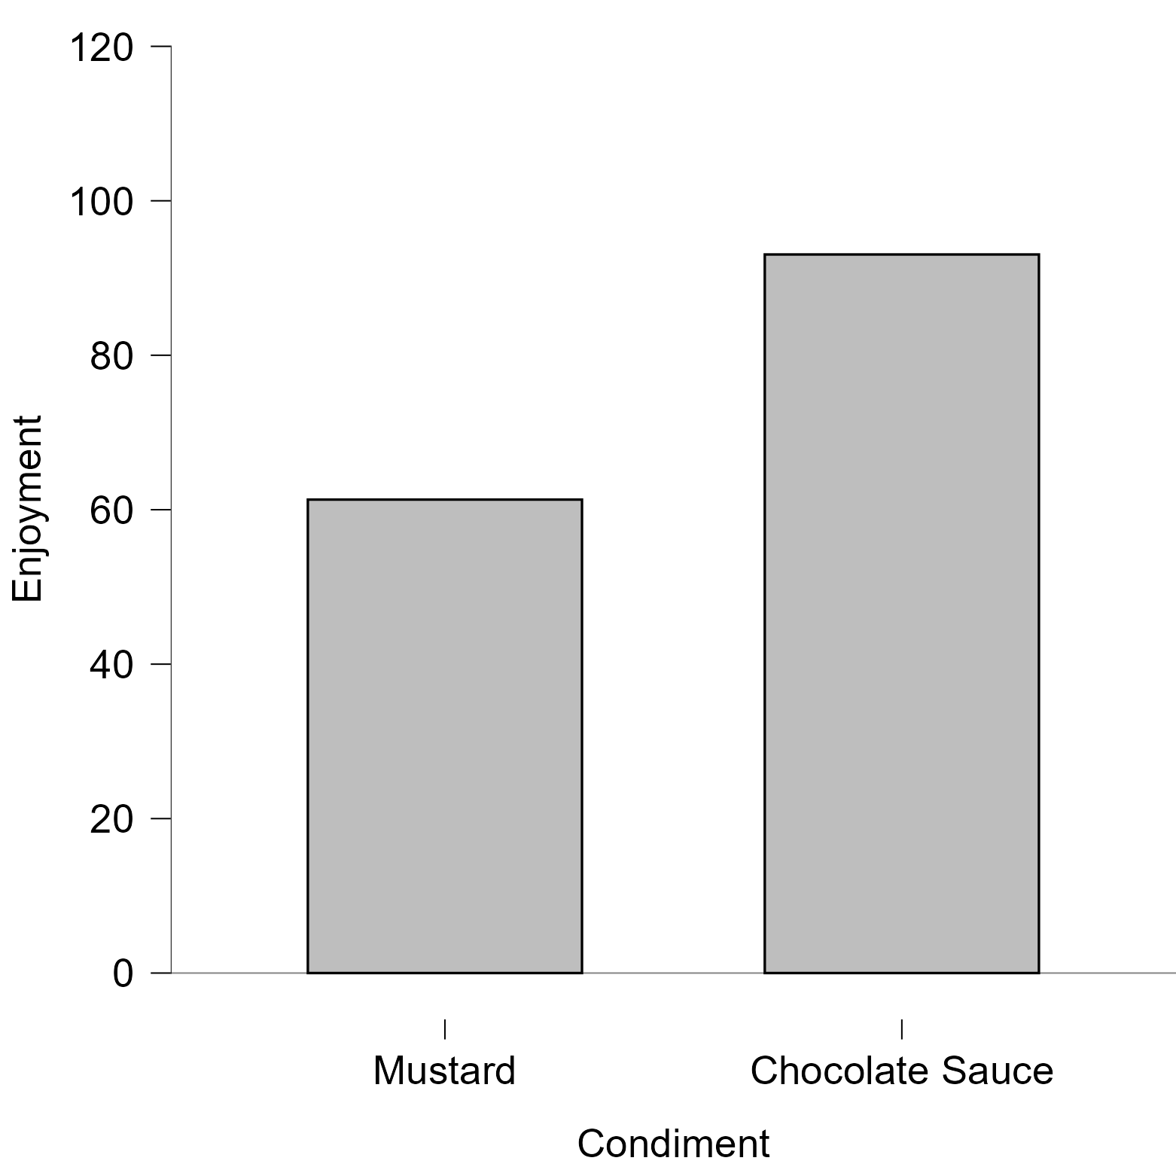
Syntaxe de régression sur R
Hot Dog
Est-ce qu’il y a une préférence entre ces condiments (moutarde / chocolat) ?
Ice Cream
Effet principal de produit
Effet principal de condiment
https://statisticsbyjim.com/regression/interaction-effects/
Effet d’interaction condiment : produit

Slide 10
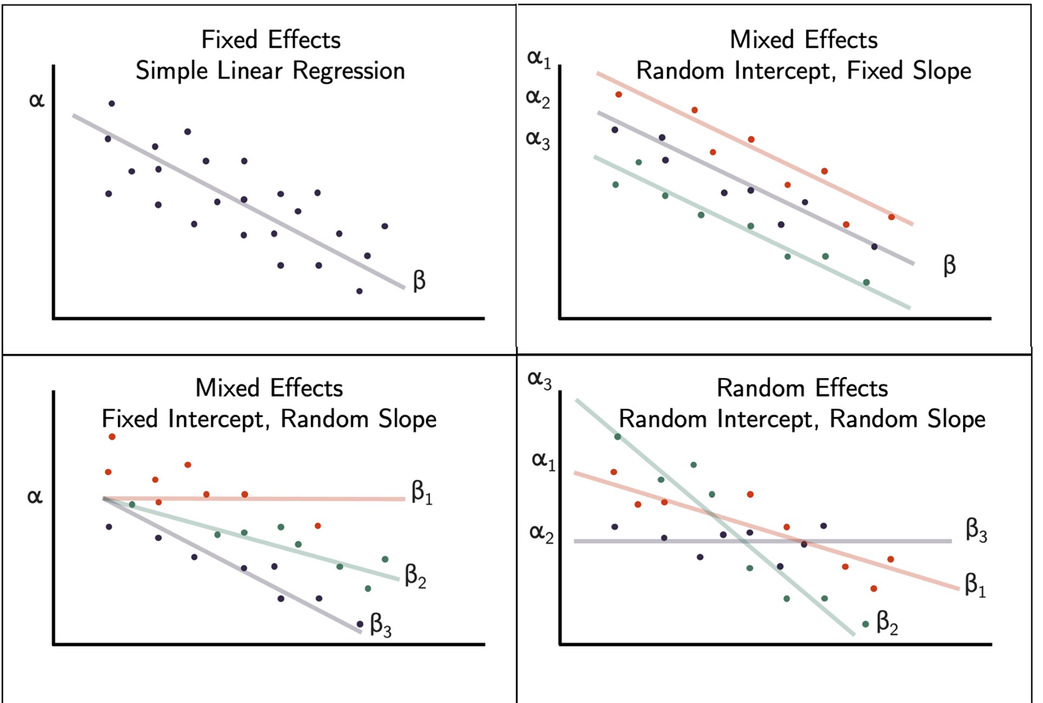
Syntaxe de régression sur R
Effets fixes y ~ B1*B2
Intercepts aléatoires y ~ (1|source variabilité)
Pentes aléatoires y ~ (0 + effet|source variabilité)
Intercepts + Pentes aléatoires y ~ (1 + effet|source variabilité)
Croissance plantes ~ exposition lumière * arrosé + (exposition lumière * arrosé | plantes)
plaisir ~ produits * condiments + (produits * condiments | participant.e.s)

Slide 11
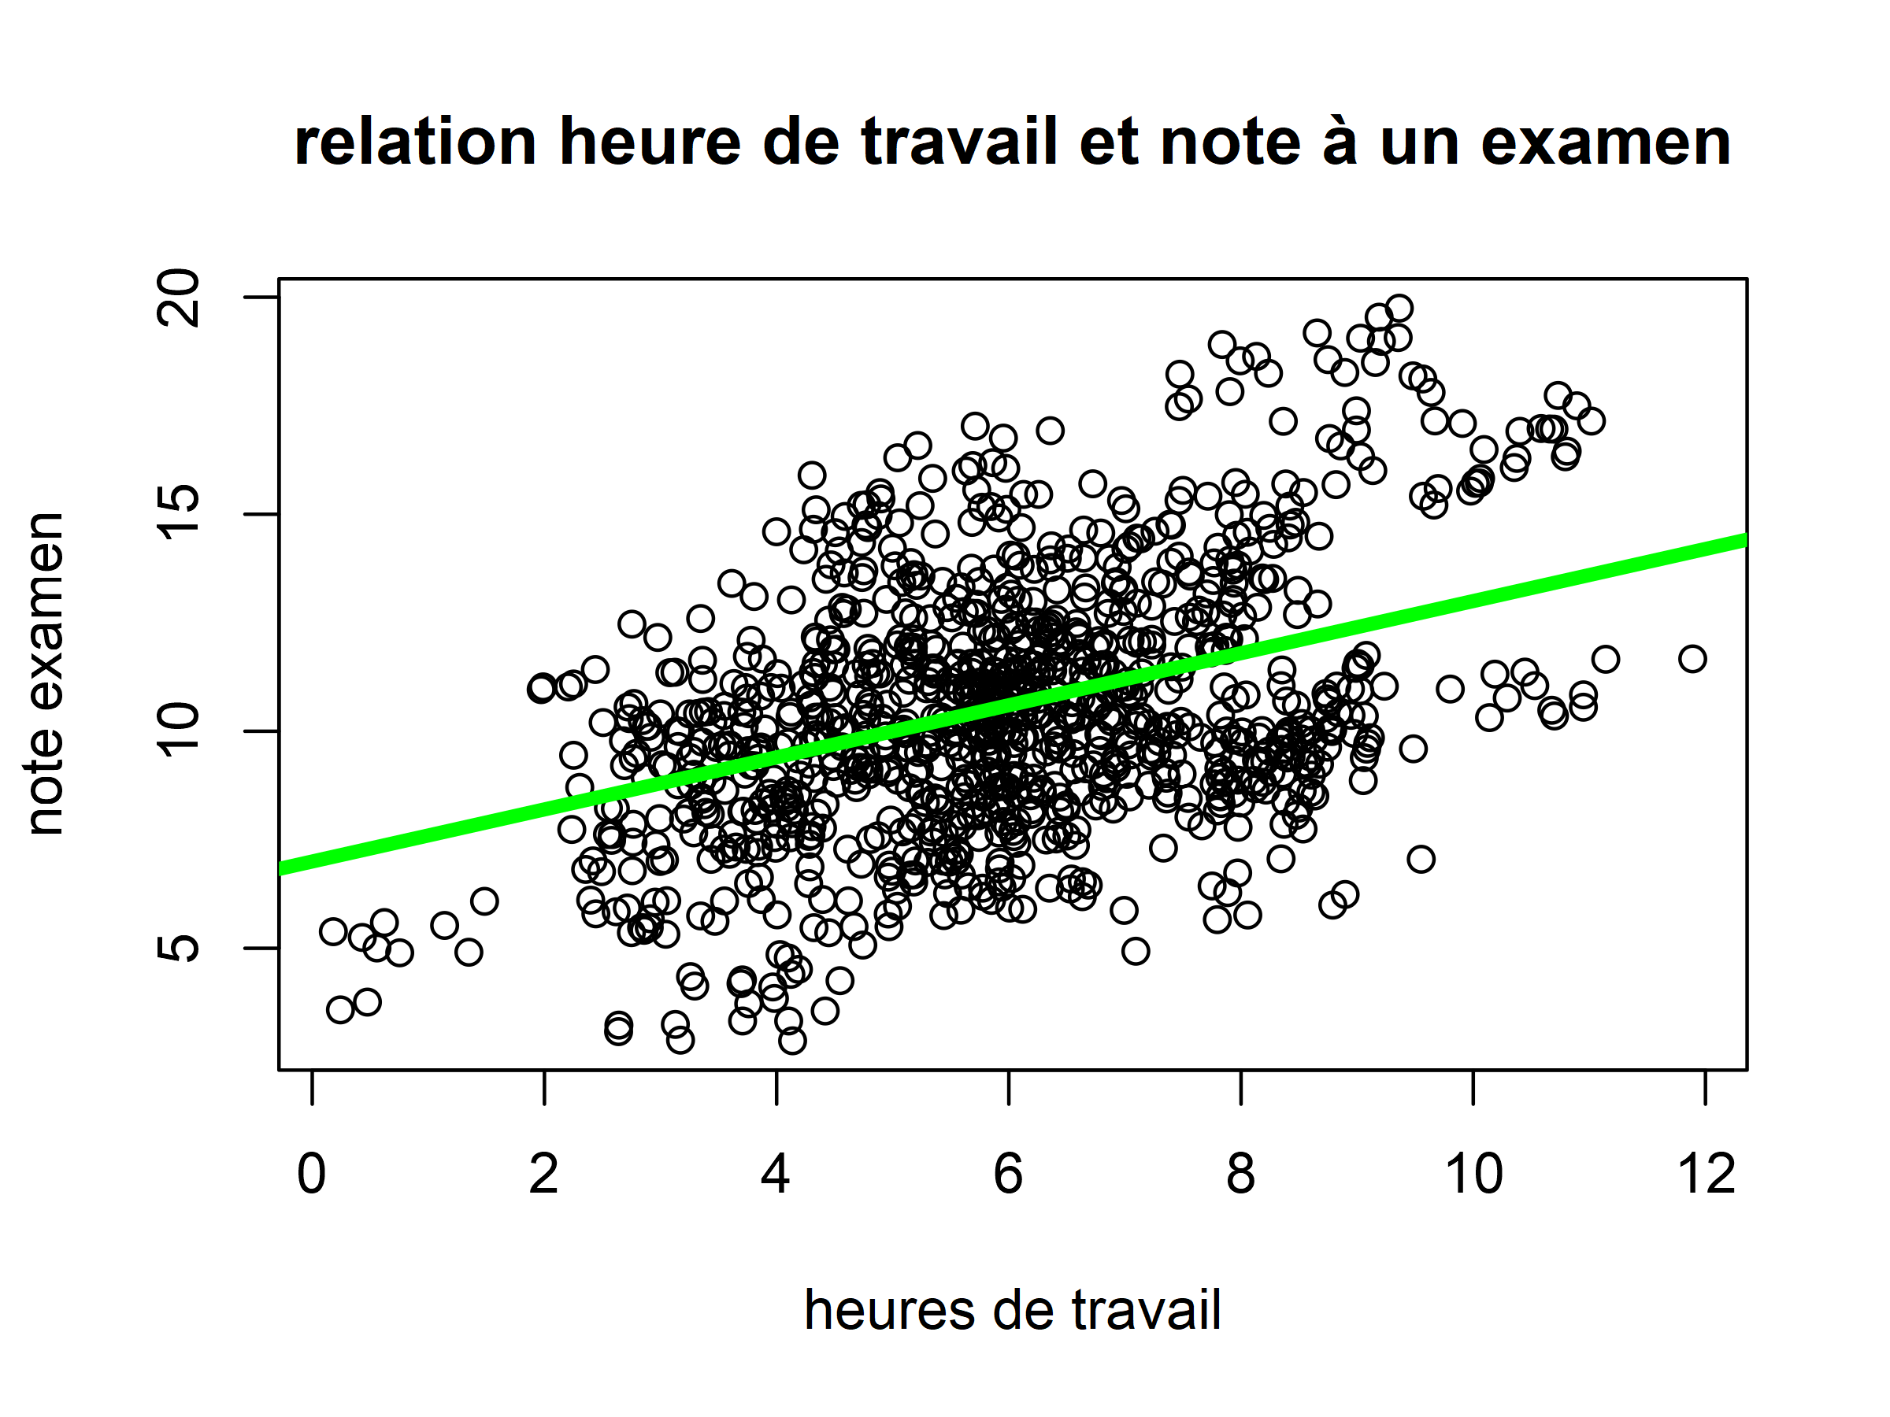
RÉGRESSION LINÉAIRE MIXTE
Les données peuvent être issues de plusieurs sources de variation différentes (par exemple: participant, stimuli…).
Un modèle de régression linéaire mixte va pouvoir prendre en compte ces variabilités dans la modélisation des données.
Est-ce que le nombre d’heure passé à travailler une matière prédit la note à l’examen?
Données simulées. On sait que la vérité est intercept de 7 et pente de 0.6

Slide 12
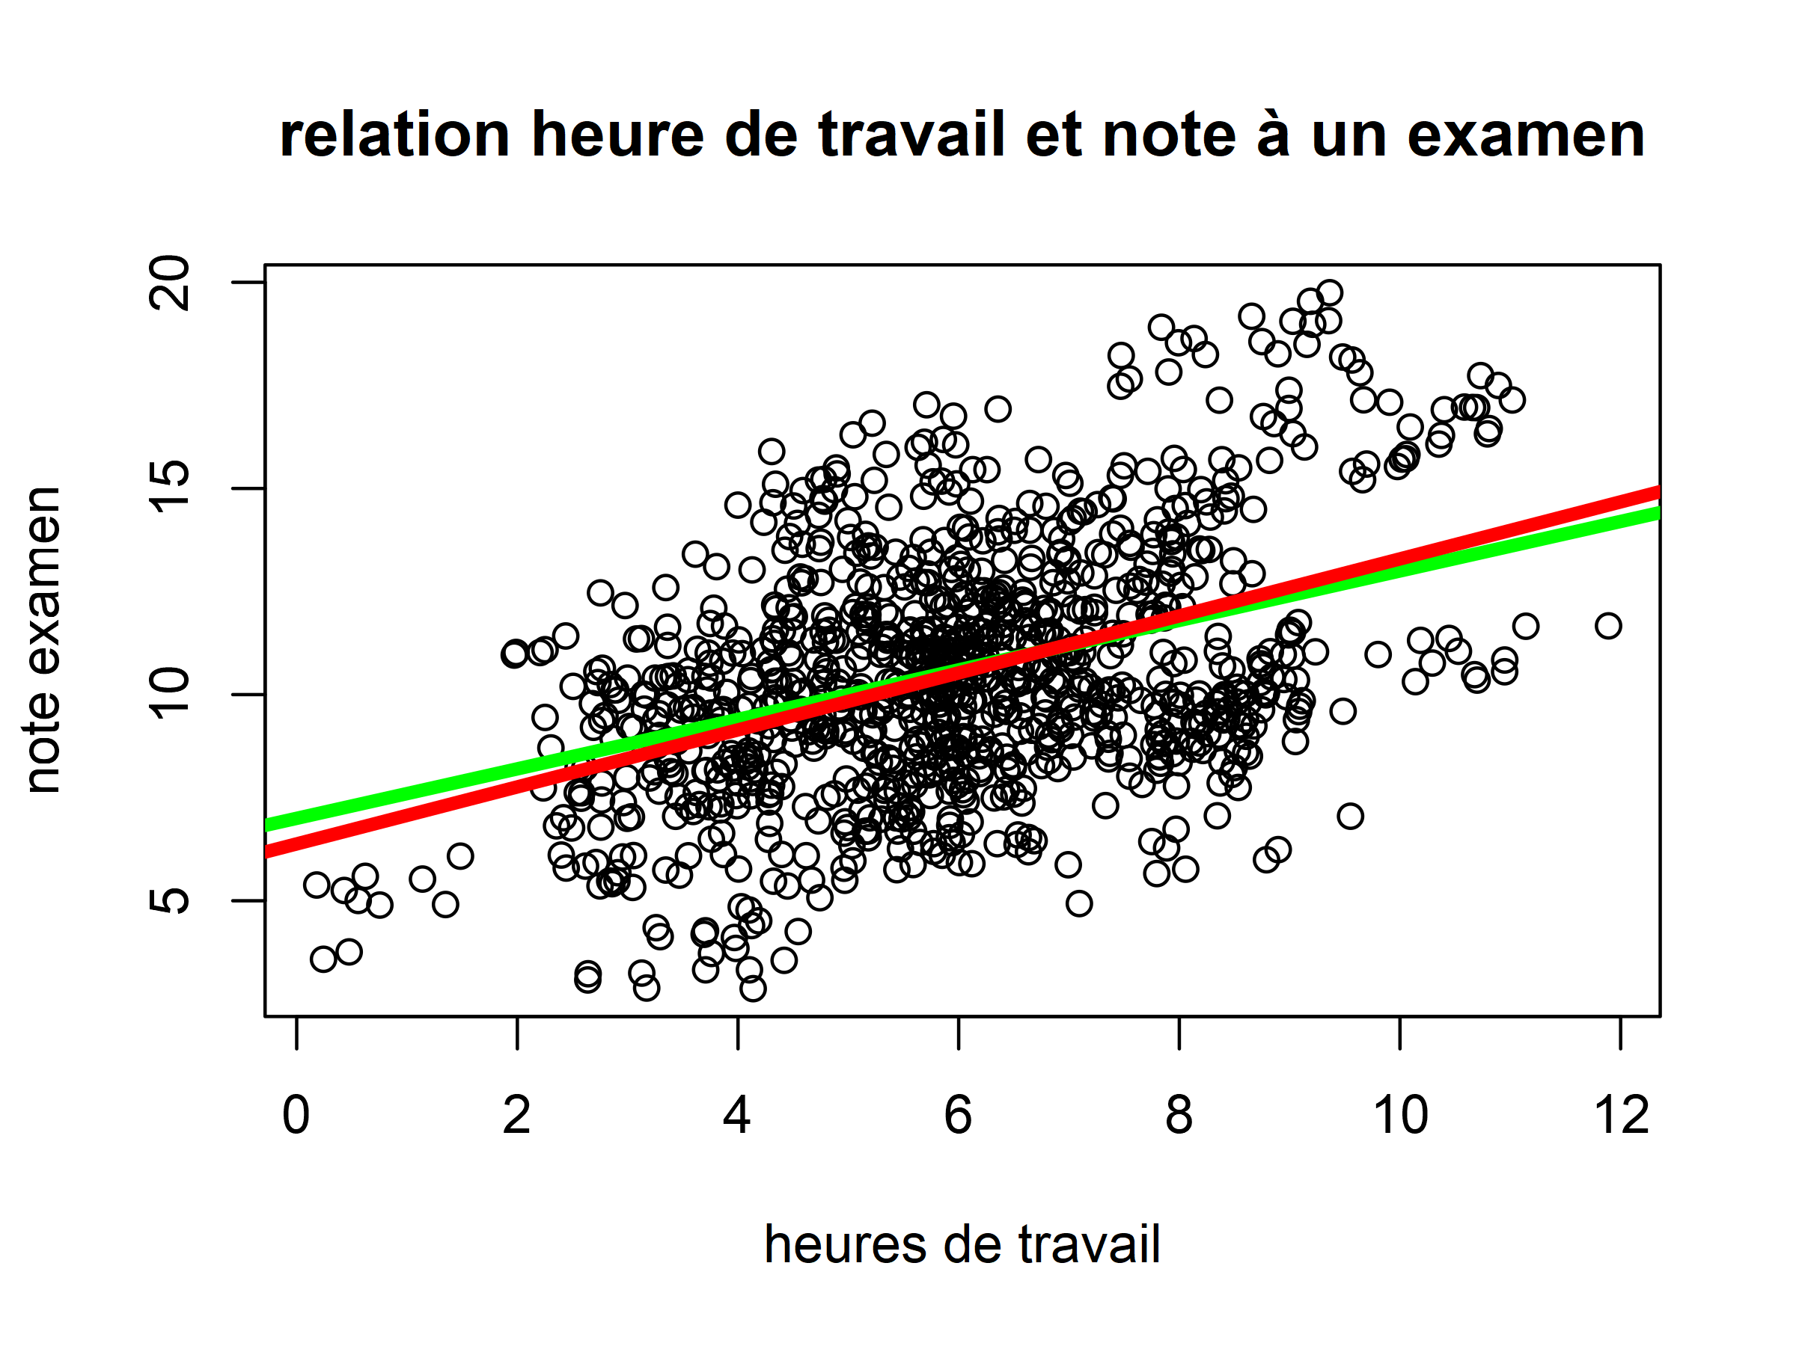
RÉGRESSION LINÉAIRE MIXTE
Les données peuvent être issues de plusieurs sources de variation différentes (par exemple: participant, stimuli…).
Un modèle de régression linéaire mixte va pouvoir prendre en compte ces variabilités dans la modélisation des données.
Est-ce que le nombre d’heure passé à travailler une matière prédit la note à l’examen?
Données simulées. On sait que la vérité est intercept de 7 et pente de 0.6
Simple régression linéaire : intercept = 6.37982, pente = 0.69

Slide 13
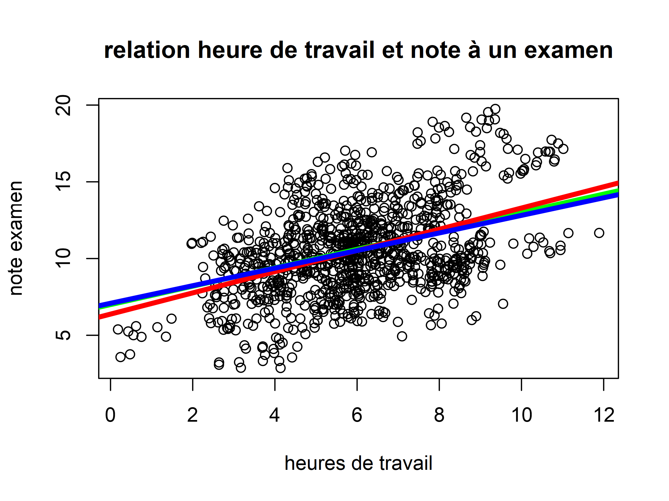
RÉGRESSION LINÉAIRE MIXTE
Les données peuvent être issues de plusieurs sources de variation différentes (par exemple: participant, stimuli…).
Un modèle de régression linéaire mixte va pouvoir prendre en compte ces variabilités dans la modélisation des données.
Est-ce que le nombre d’heure passé à travailler une matière prédit la note à l’examen?
Données simulées. On sait que la vérité est intercept de 7 et pente de 0.6
Simple régression linéaire : intercept = 6.38, pente = 0.69
Régression linéaire mixte avec intercept aléatoire: intercept = 7.08, pente = 0.57

Slide 14
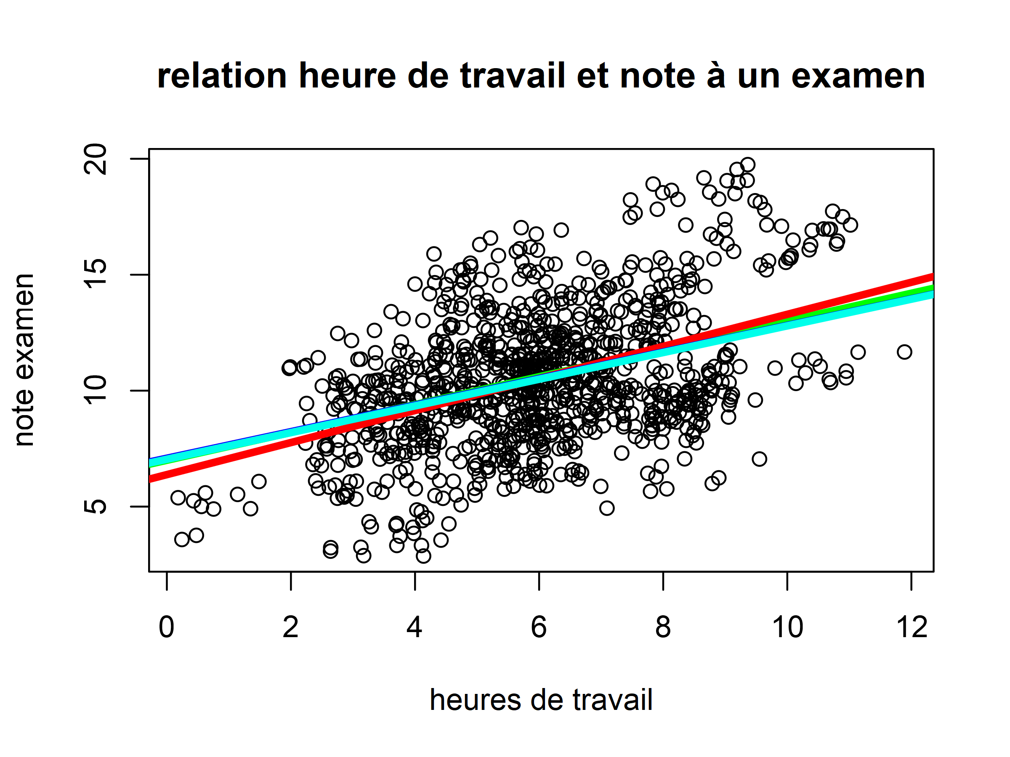
RÉGRESSION LINÉAIRE MIXTE
Les données peuvent être issues de plusieurs sources de variation différentes (par exemple: participant, stimuli…).
Un modèle de régression linéaire mixte va pouvoir prendre en compte ces variabilités dans la modélisation des données.
Est-ce que le nombre d’heure passé à travailler une matière prédit la note à l’examen?
Données simulées. On sait que la vérité est intercept de 7 et pente de 0.6
Simple régression linéaire : intercept = 6.38, pente = 0.69
Régression linéaire mixte avec intercept aléatoire: intercept = 7.08, pente = 0.57
Régression linéaire mixte avec intercept et pente aléatoire: intercept = 7.04, pente = 0.58

Slide 15
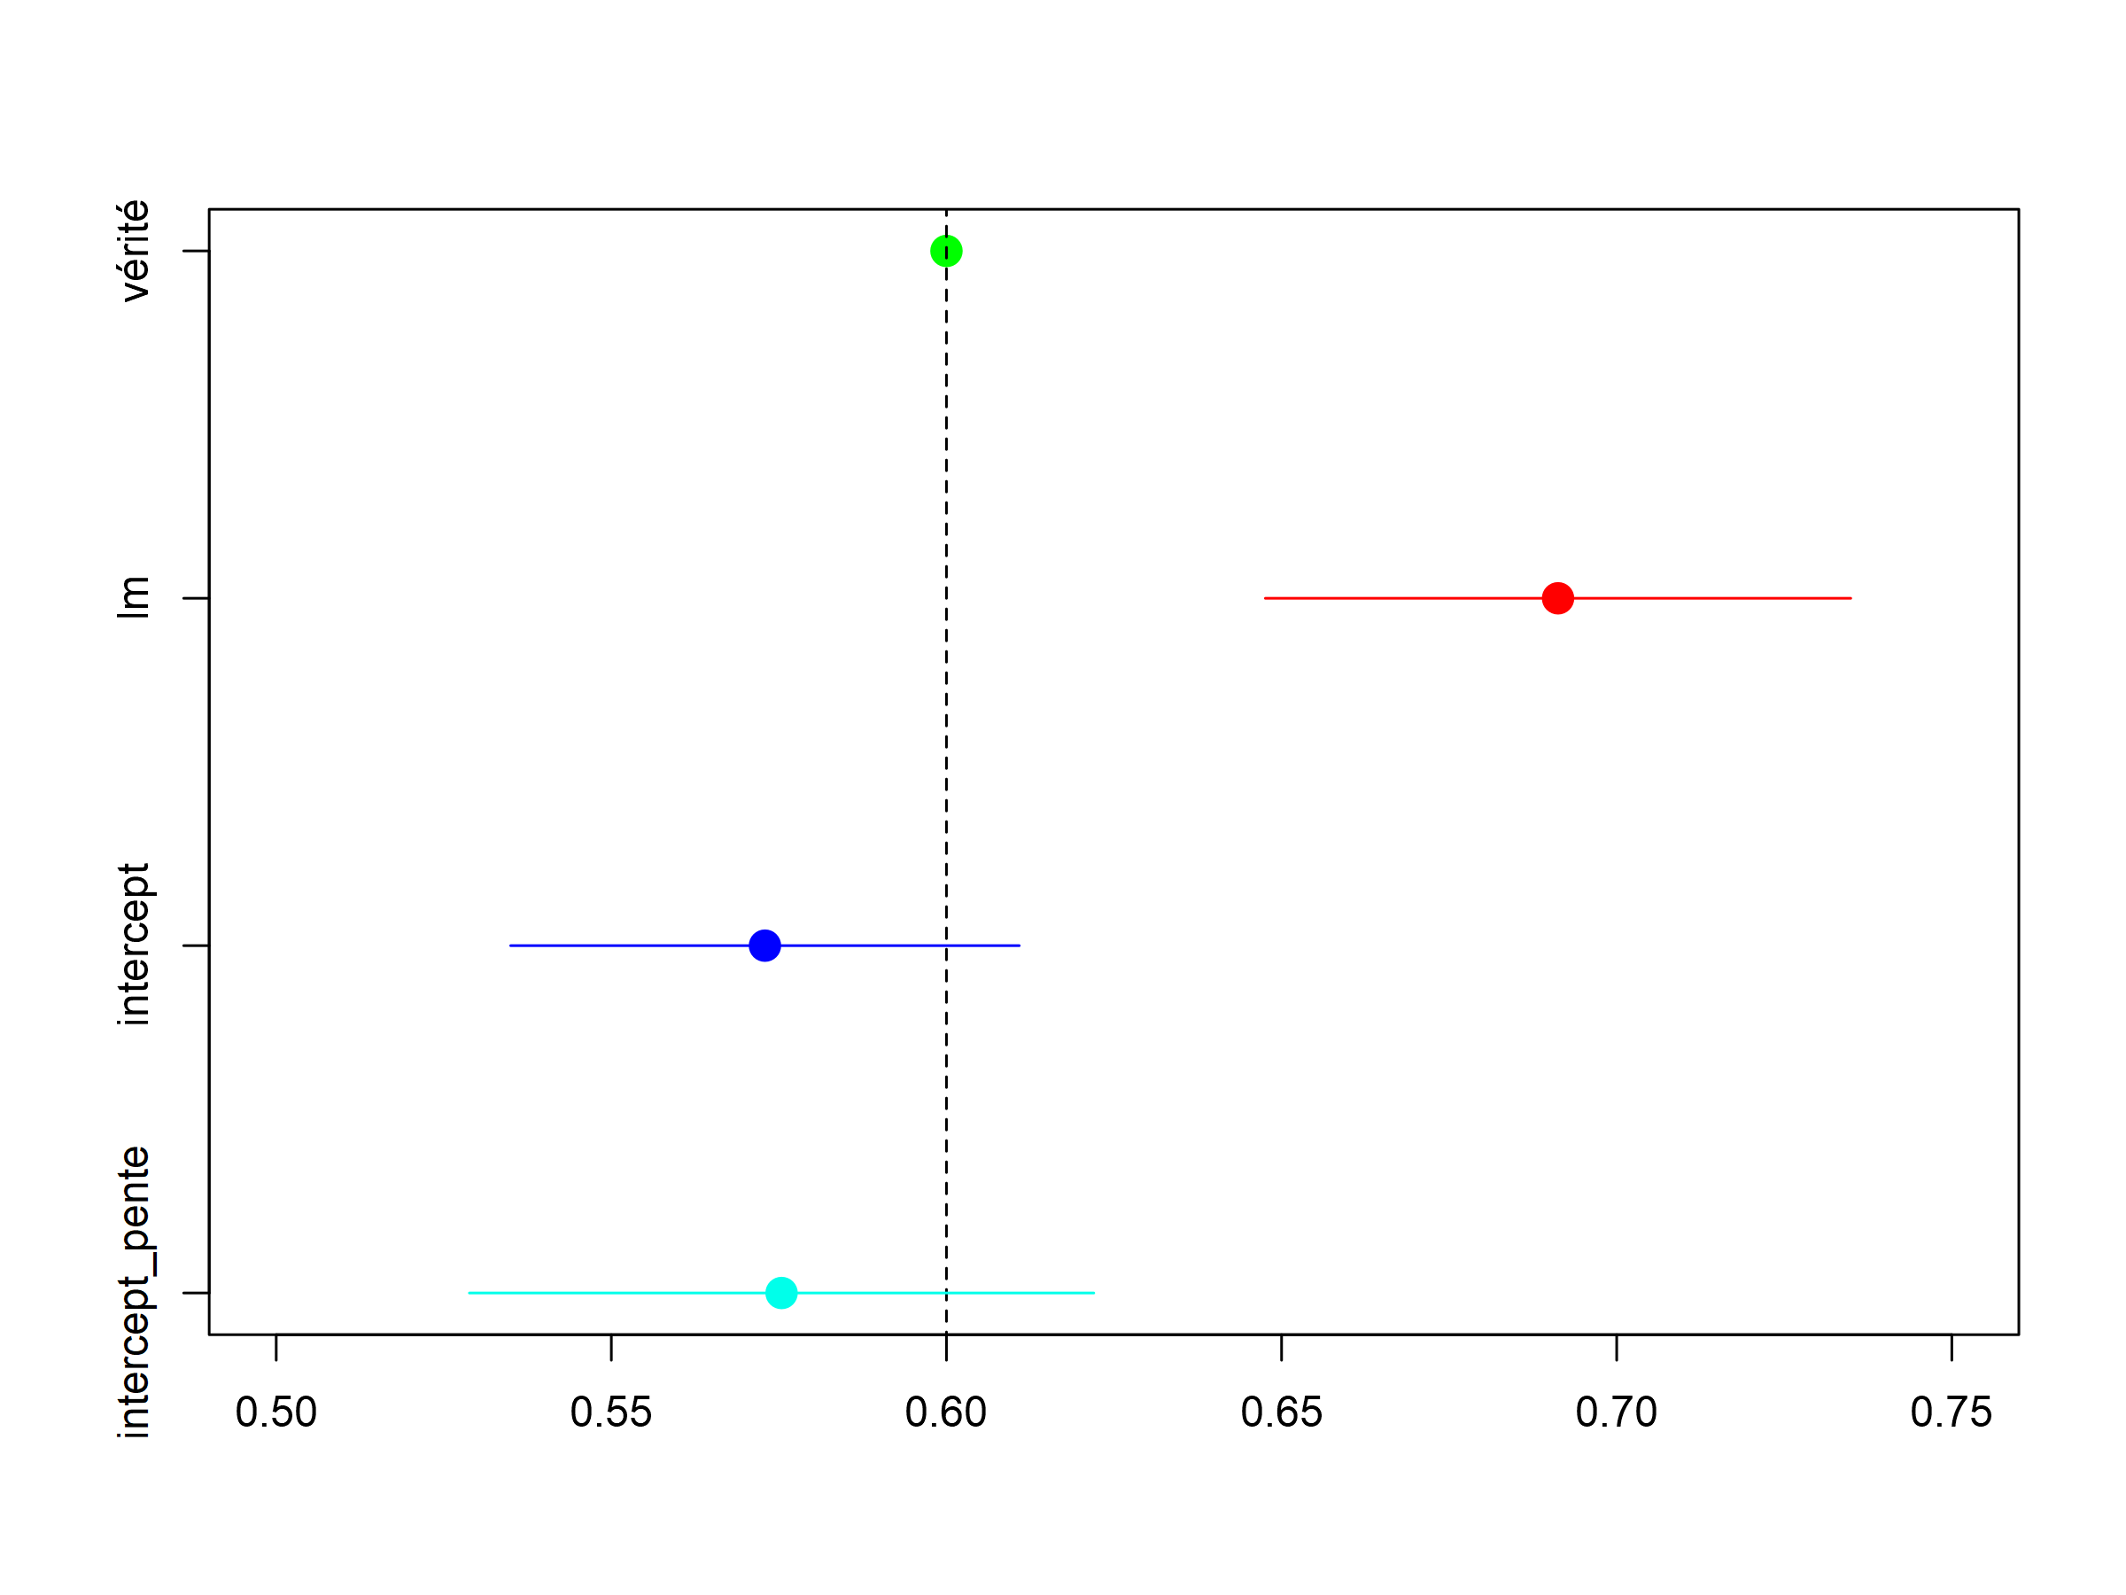
RÉGRESSION LINÉAIRE MIXTE
Les données peuvent être issues de plusieurs sources de variation différentes (par exemple: participant, stimuli…).
Un modèle de régression linéaire mixte va pouvoir prendre en compte ces variabilités dans la modélisation des données.
Est-ce que le nombè!re d’heure passé à travailler une matière prédit la note à l’examen?
Données simulées. On sait que la vérité est intercept de 7 et pente de 0.6
Simple régression linéaire : intercept = 6.38, pente = 0.69, erreur standard = 0.044
Régression linéaire mixte avec intercept aléatoire: intercept = 7.08, pente = 0.57= 0.038
Régression linéaire mixte avec intercept et pente aléatoire: intercept = 7.04, pente = 0.58, erreur standard = 0.047

Slide 16
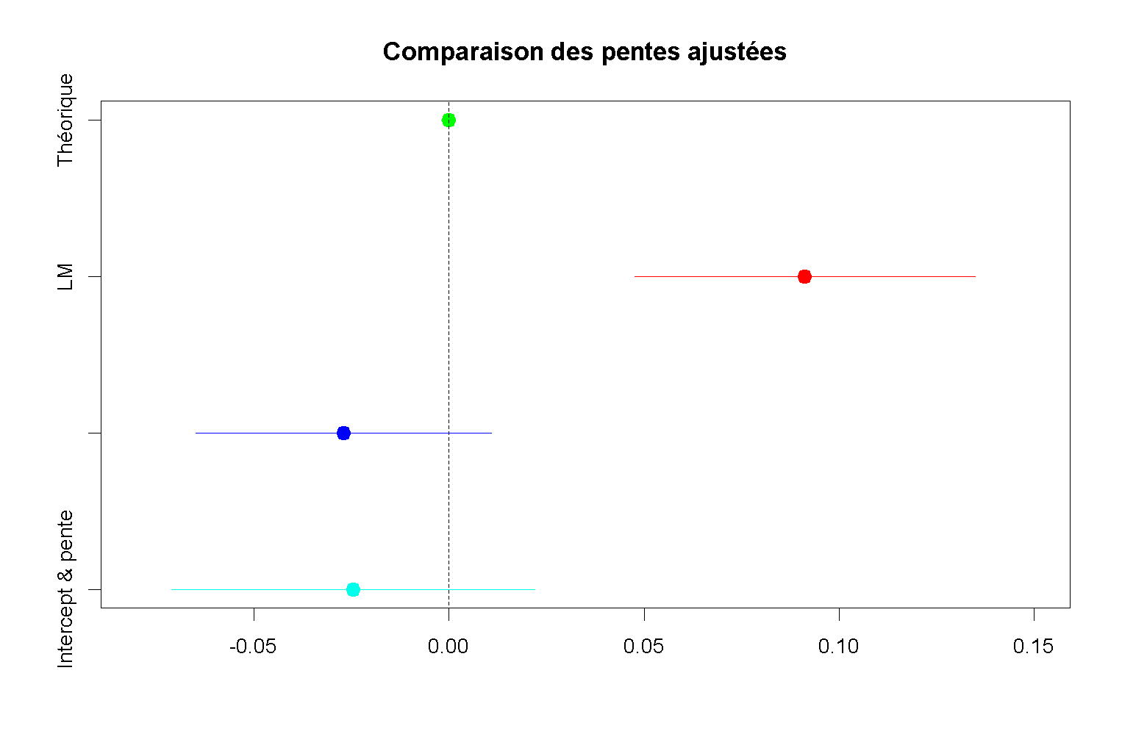
RÉGRESSION LINÉAIRE MIXTE
Les données peuvent être issues de plusieurs sources de variation différentes (par exemple: participant, stimuli…).
Un modèle de régression linéaire mixte va pouvoir prendre en compte ces variabilités dans la modélisation des données.
La même situation mais cette fois il n’y a pas d’effets dans nos données générées
Avec un critère alpha de 0.05, la régression linéaire nous permettrai de rejeter l’hypothèse nulle
Ce n’est pas le cas des deux autres.

Slide 17
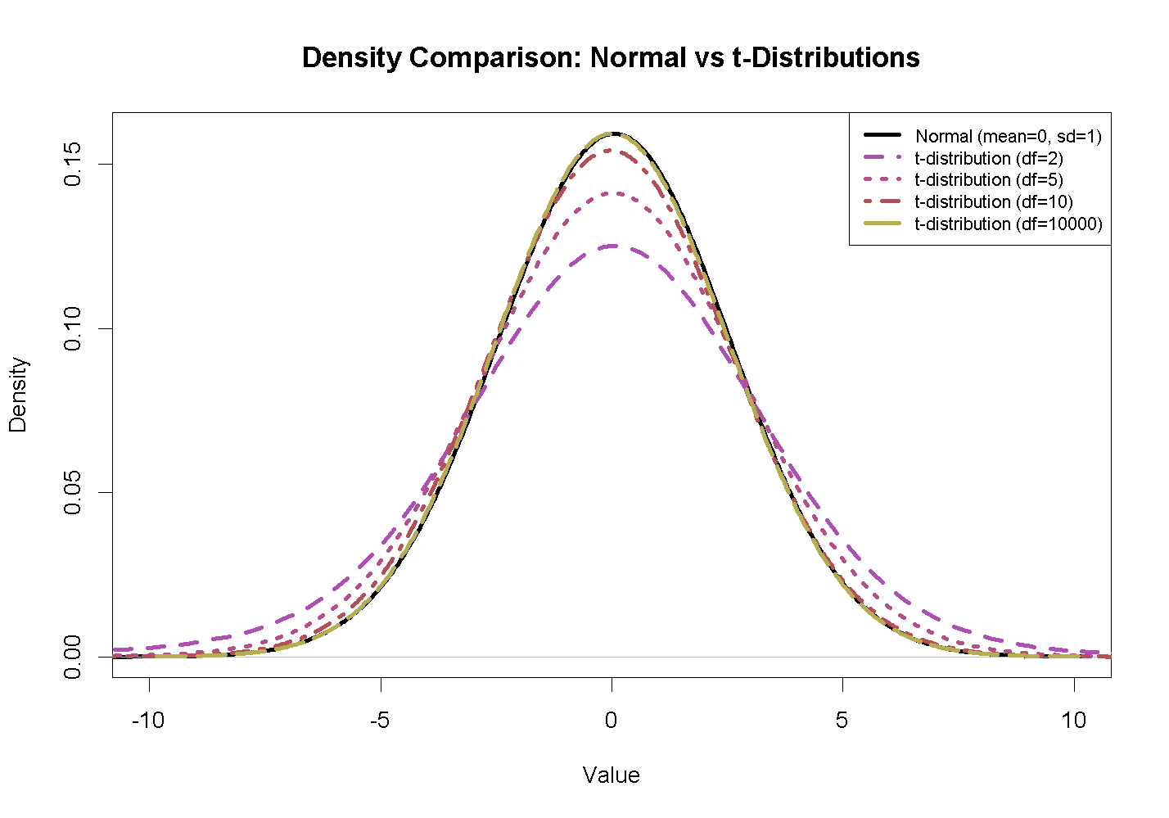
résultat significatif

Slide 18
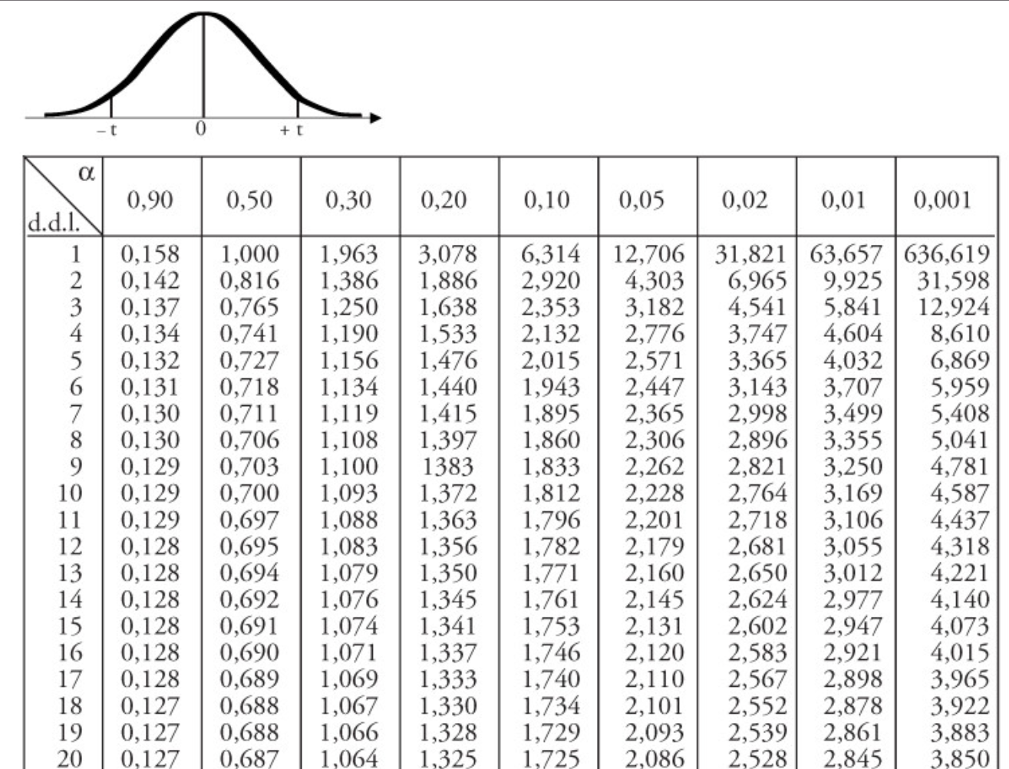
résultat significatif

Slide 19
résultat significatif
2.2
4.3

Slide 20
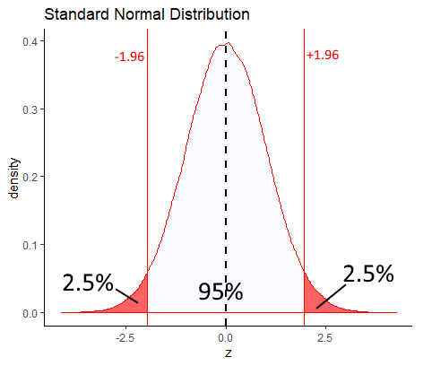
résultat significatif
2.2
4.3

Slide 21
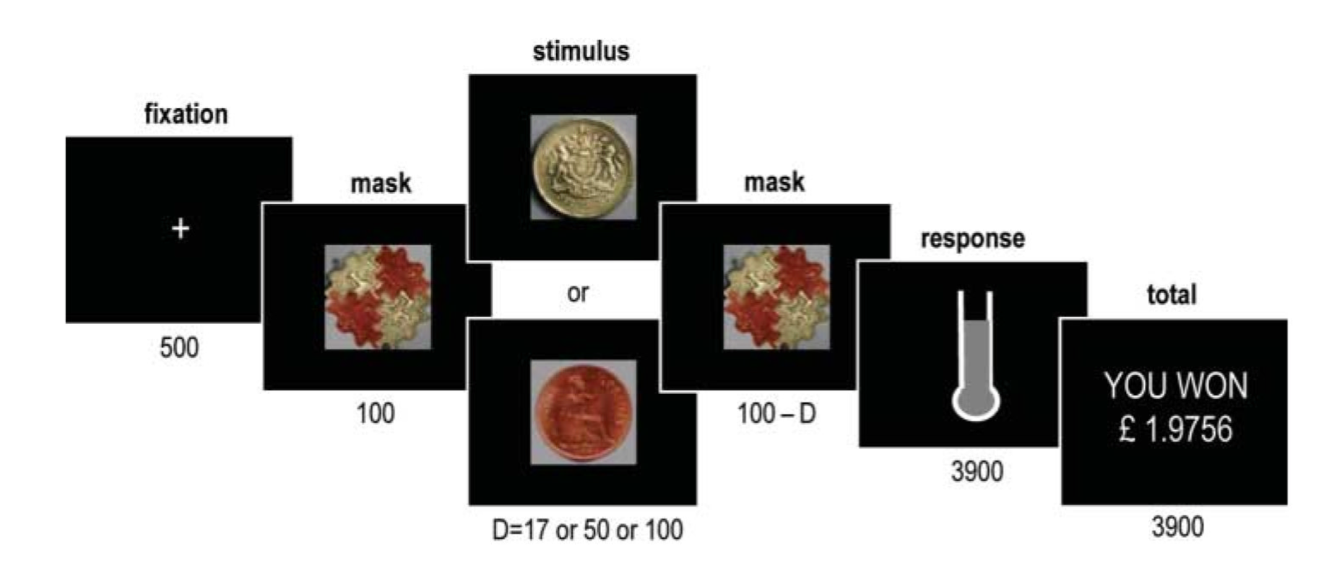
La motivation inconsciente est-elle possible ?
Une équipe a investigué la motivation inconsciente produite par de l’argent sur l’activité physiologique (conductance de la peau), l’activité cérébrale (activation du pallidum), et sur le comportement (force exercée)
Pessiglione, M., Schmidt, L., Draganski, B., Kalisch, R., Lau, H., Dolan, R. J., & Frith, C. D. (2007). How the Brain Translates Money into Force. Science (New York, N.Y.).

Slide 22
La motivation inconsciente est-elle possible ?
Présentation de pièces pendant 17 ms, 50 ms et 100 ms :
17 ms : censé être traité uniquement de manière inconsciente.
50 ms : censé être traité principalement de manière inconsciente, mais à la limite de la conscience.
100 ms : censé être traité de manière consciente.
Pessiglione, M., Schmidt, L., Draganski, B., Kalisch, R., Lau, H., Dolan, R. J., & Frith, C. D. (2007). How the Brain Translates Money into Force. Science (New York, N.Y.).

Slide 23
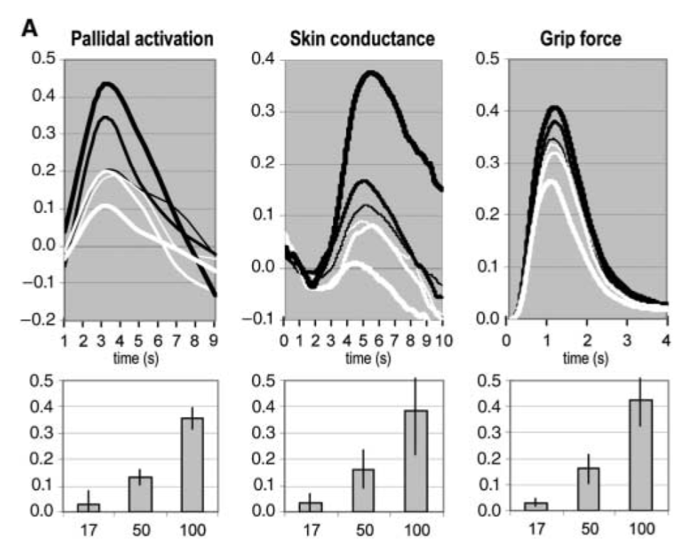
La motivation inconsciente est-elle possible?
Pessiglione, M., Schmidt, L., Draganski, B., Kalisch, R., Lau, H., Dolan, R. J., & Frith, C. D. (2007). How the Brain Translates Money into Force. Science (New York, N.Y.).

Slide 24
La motivation inconsciente est-elle possible ?
Problème(s) statistique(s) identifié(s) dans l’article : ??
Réplication en cours à l’ULB :
Phase 1 : réplication à l’identique.
Phase 2 : réplication avec des améliorations méthodologiques.
Nous allons appliquer ce que nous avons appris à ces données et comprendre pourquoi il est essentiel d’utiliser correctement les outils statistiques à notre disposition.

Slide 25
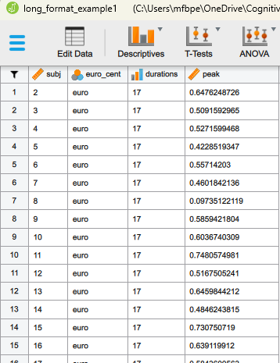
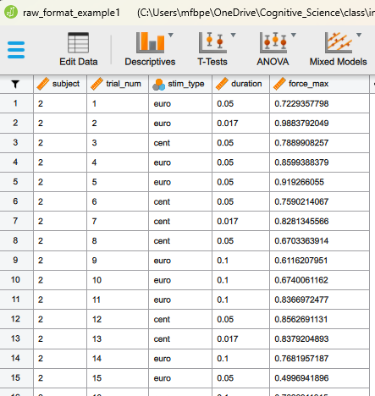
Présentation données

Slide 26
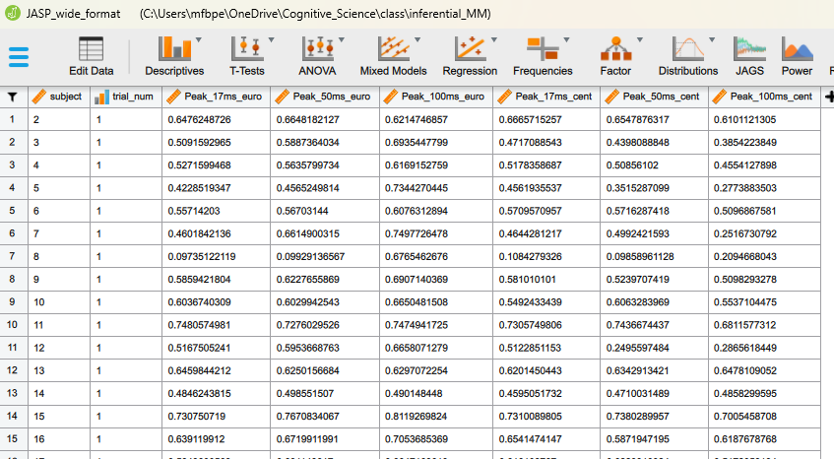
Présentation données

Slide 27
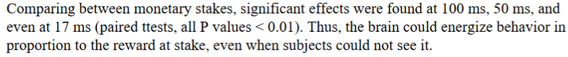
Question → Est-ce que la différence entre les pièces présentées est significative pour chacun des temps de présentations (i.e., 17ms, 50ms, 100ms).
Exercice 1 :
Réaliser les t-tests appariés pour voir ce que vous trouvez.
Problème ?

Slide 28
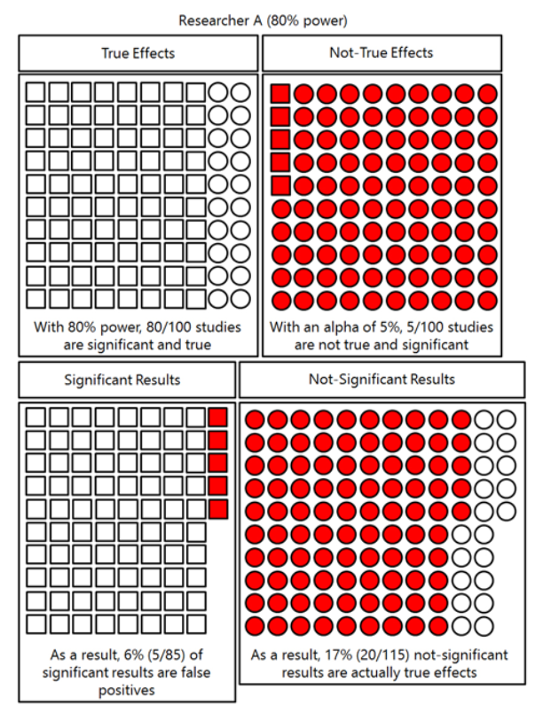
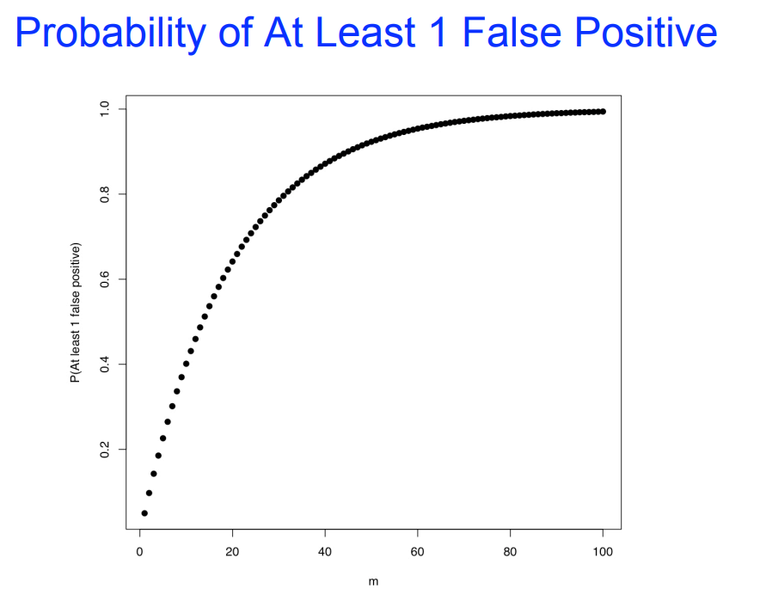
Le problème de la multiplication des tests
Maintenir le niveau de notre erreur de type I

Slide 29
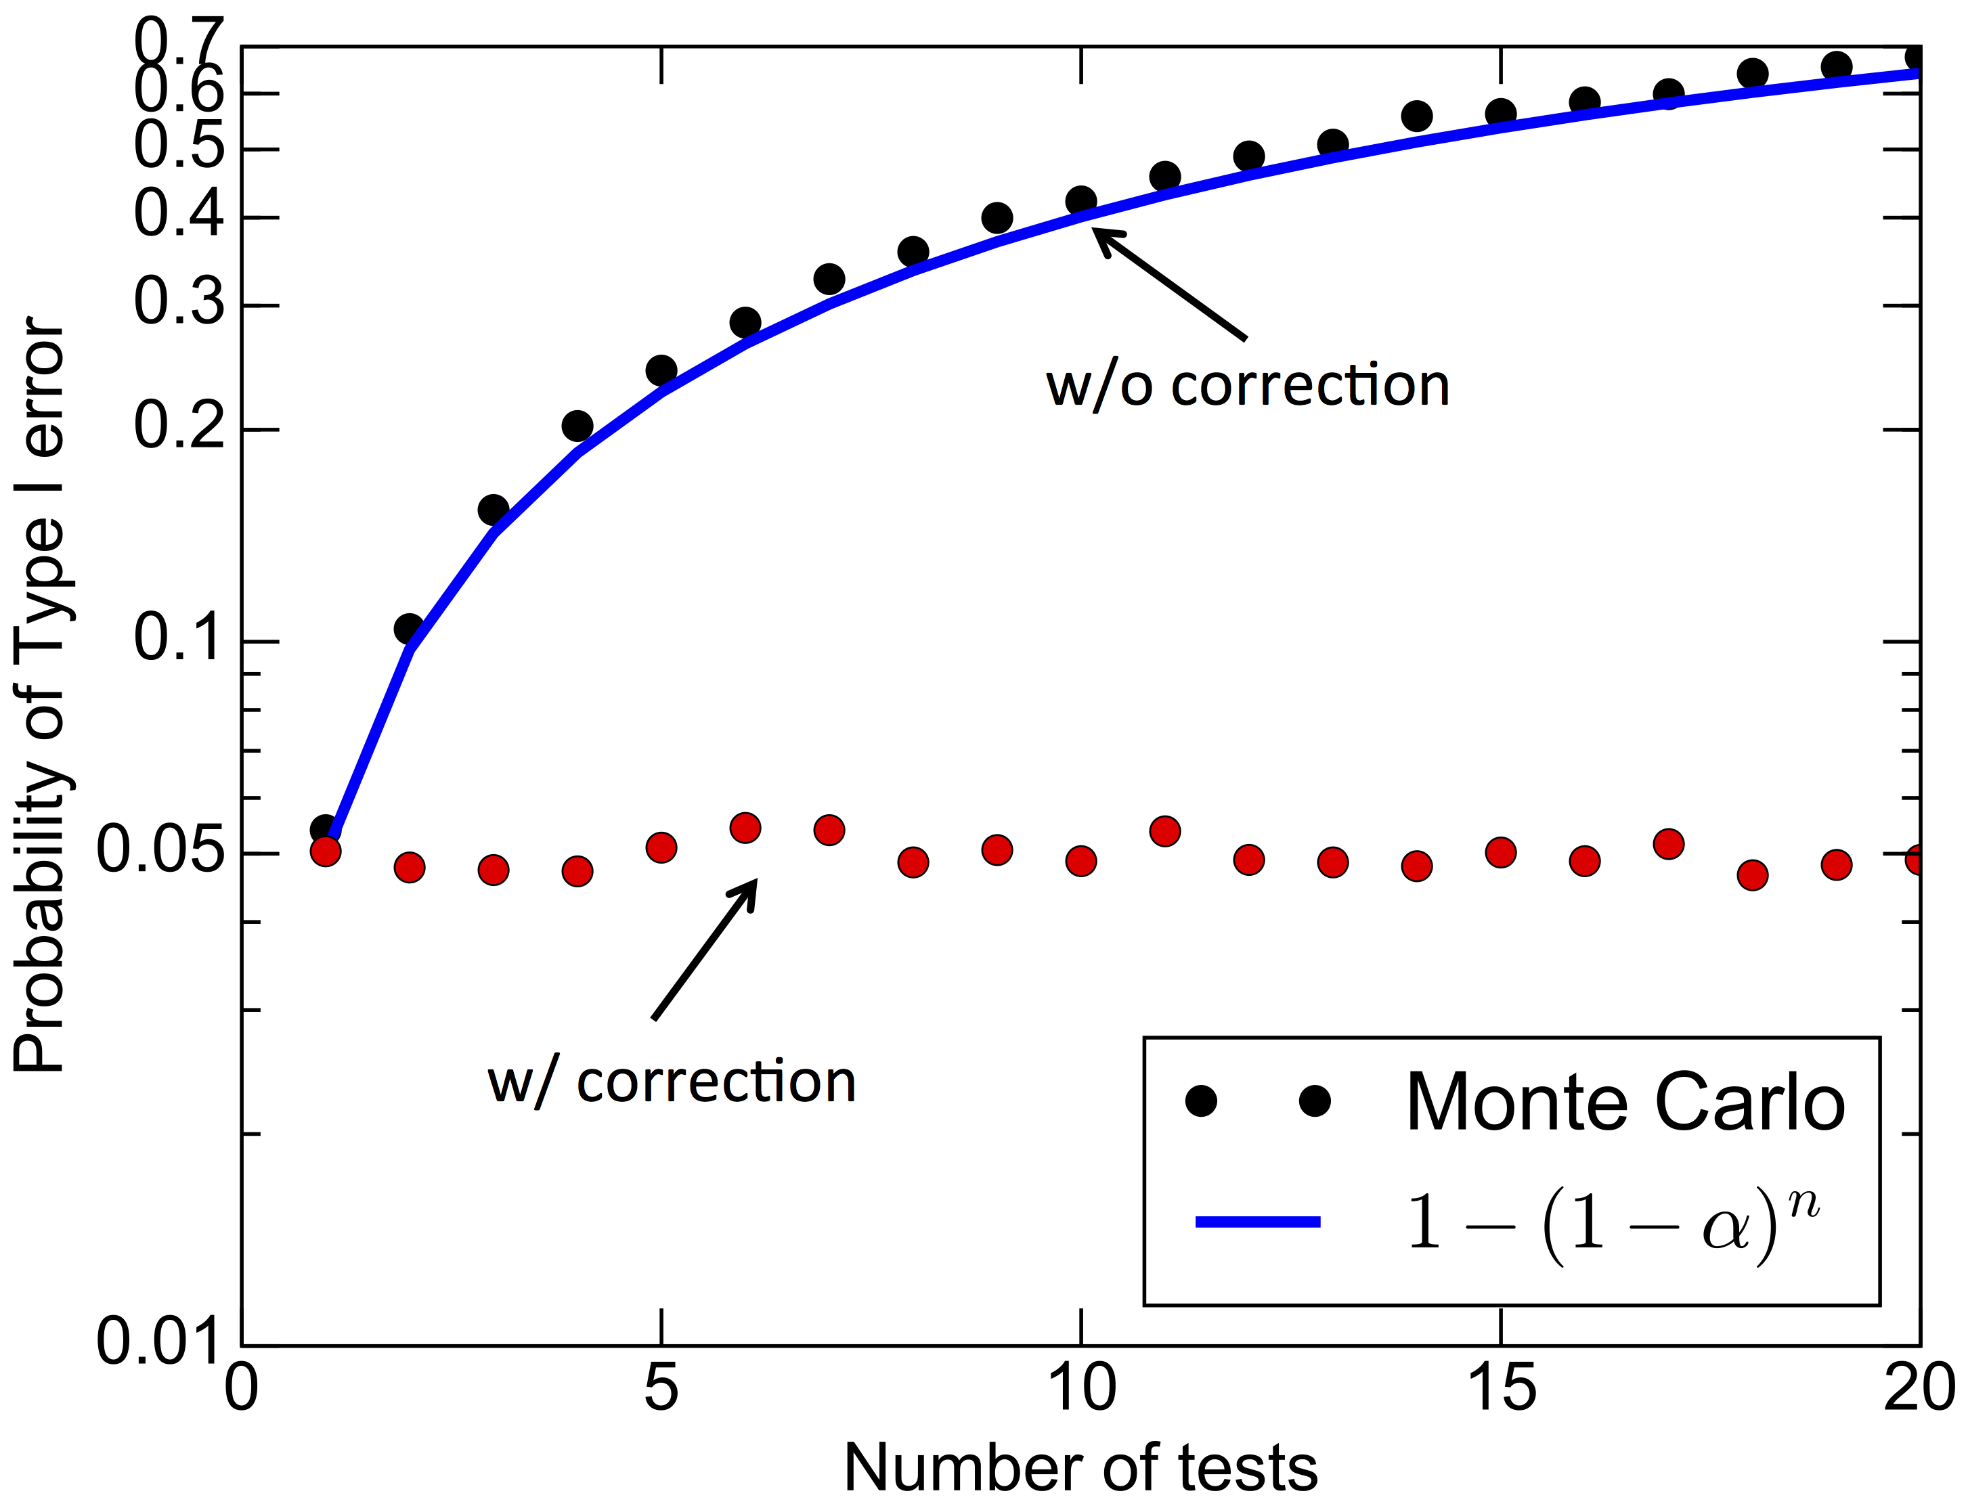
Le problème de la multiplication des tests
Maintenir le niveau de notre erreur de type I

Slide 30
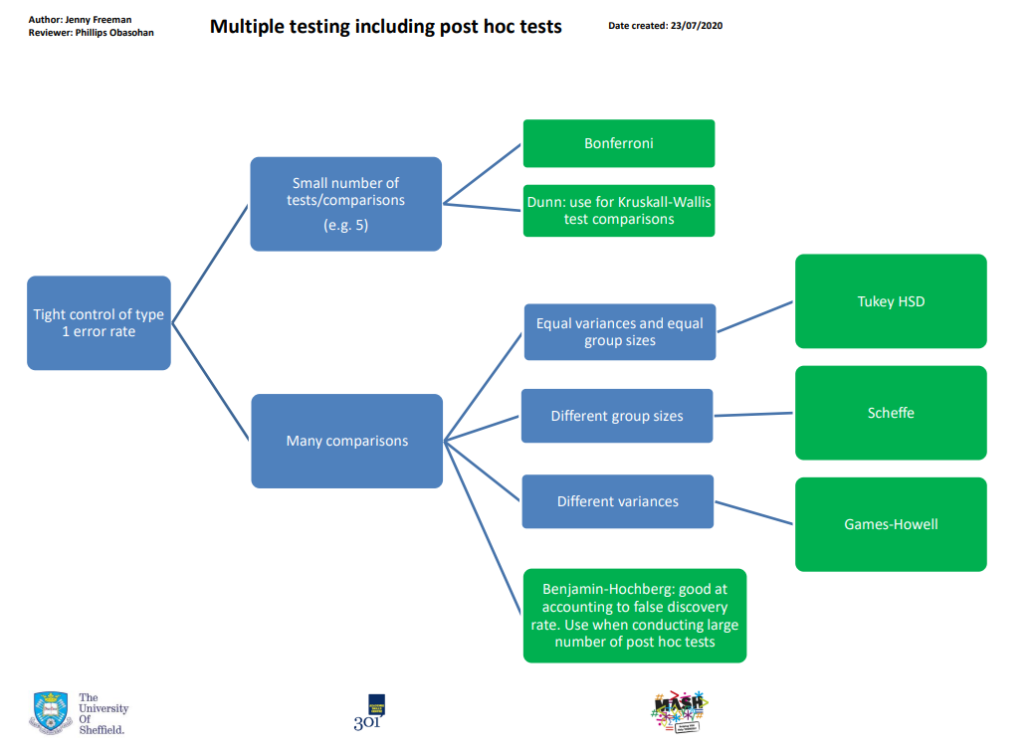
Le problème de la multiplication des tests
Maintenir le niveau de notre erreur de type I

Slide 31
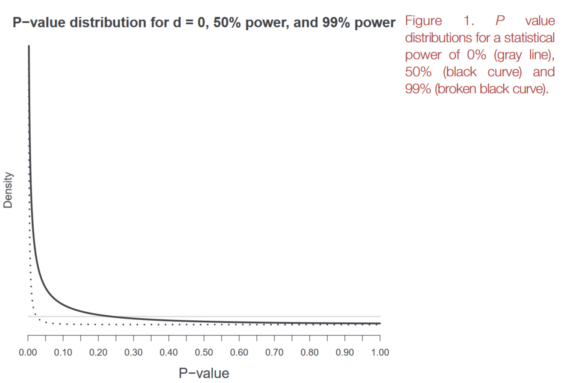
La p-valeur sert à rejeter l’hypothèse nulle ; elle ne doit pas être traitée comme une quantité.
On détermine un échantillon (puissance) et un seuil pour notre erreur de type I (par exemple, 0,05).
Si p < 0,05, on rejette l’hypothèse nulle en acceptant un risque de 5 % de se tromper.
Si p > 0,05, on ne rejette pas l’hypothèse nulle.
Il n’existe pas de notion d’effet « très significatif » ou de « tendance ».
Lakens, D. (2022). Why P values are not measures of evidence. Trends in Ecology & Evolution, 37(4), 289–290. https://doi.org/10.1016/j.tree.2021.12.006

Slide 32
Le problème de la sélection des tests et la distinction entre tests planifiées et post-hoc
Maintenir le niveau de notre erreur de type I
Question La différence entre les pièces présentées est-elle significative pour chacun des temps de présentation (c.-à-d. 17 ms, 50 ms, 100 ms) ?
Question alternative 1 Lorsque la motivation est élevée (1 €), les participant(e)s serrent-ils/elles plus fort à 100 ms qu’à 50 ms et qu’à 17 ms ?
Question alternative 2 Lorsque la motivation est élevée (1 €), les participant(e)s serrent-ils/elles plus fort à 50 ms qu’à 17 ms ?
Approche méthodologique
Avec pré-enregistrement :
Effectuer uniquement les tests planifiés et appliquer une correction pour ces tests.
Sans pré-enregistrement :
Construire un modèle intégrant les variables prédictives (régression ou ANOVA).
Réaliser des tests post-hoc sur les effets significatifs pour limiter le nombre de tests.
Appliquer une correction pour les comparaisons multiples.

Slide 33
Question : La différence entre les pièces présentées est-elle significative pour chacun des temps de présentation (c.-à-d. 17 ms, 50 ms, 100 ms) ?
Exercice 2a : Réalisez une ANOVA, puis effectuez des comparaisons post-hoc.
Exercice 2b : Effectuez une régression mixte, puis réalisez des comparaisons.

Slide 34

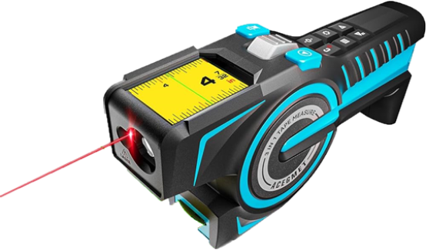


Gestion des données aberrantes
Erreur de mesure
Données extrêmes

Slide 35
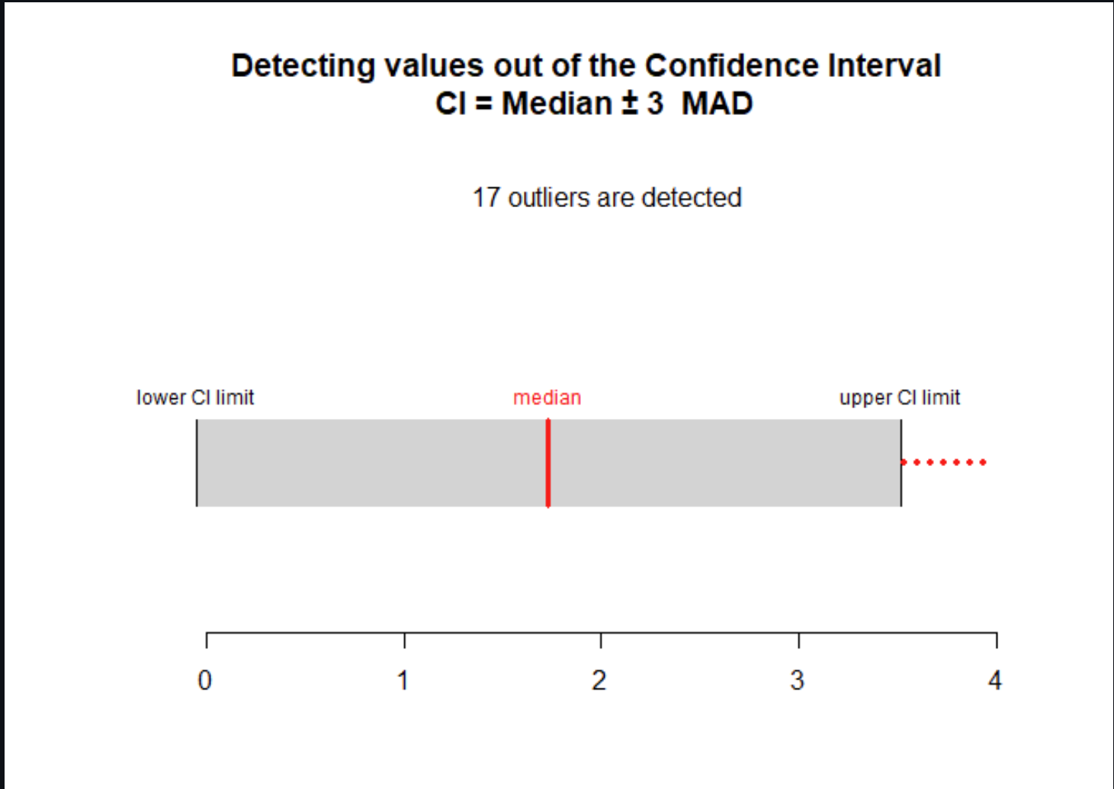
https://github.com/mdelacre/Routliers

Slide 36
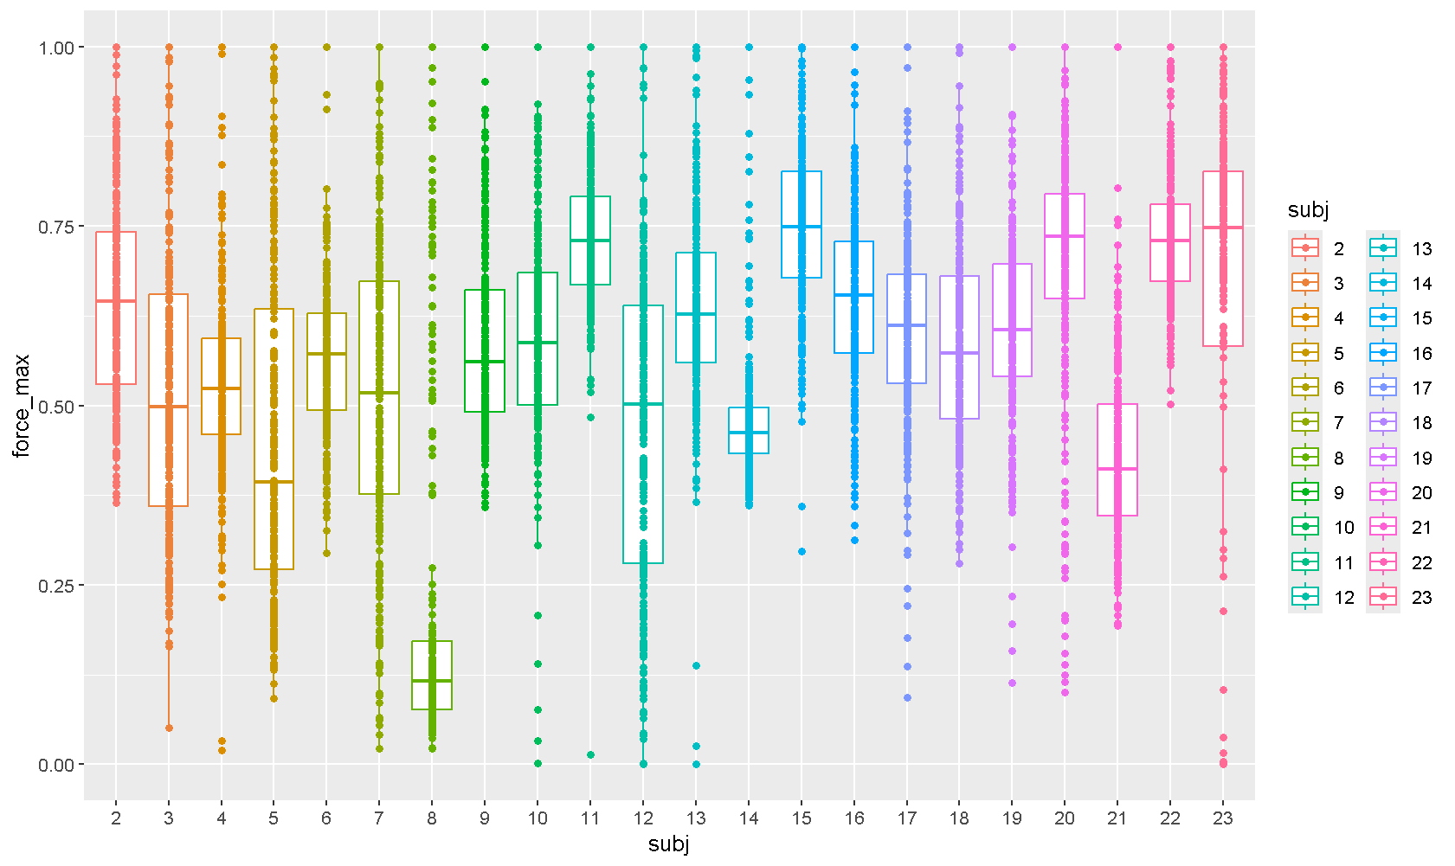

Slide 38
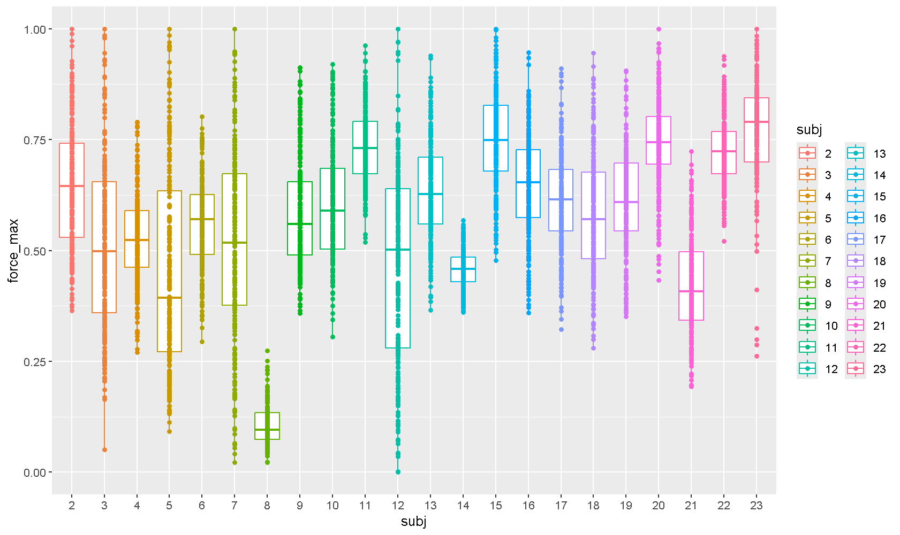

Slide 39
Question : La différence entre les pièces présentées est-elle significative pour chacun des temps de présentation (c.-à-d. 17 ms, 50 ms, 100 ms) ?
Exercice 3 : Effectuez une régression mixte, puis réalisez des comparaisons sans les données aberrantes

Slide 40
Problème de convergence en utilisant les modèles mixtes :
Augmenter les itérations : lmerControl(optCtrl=list(maxfun=20000) )
Changer d’algorithme : lmerControl( optimizer = ‘bobyqa’ )
Réduire la complexité du modèle : Analyse en Composantes Principales

Slide 41
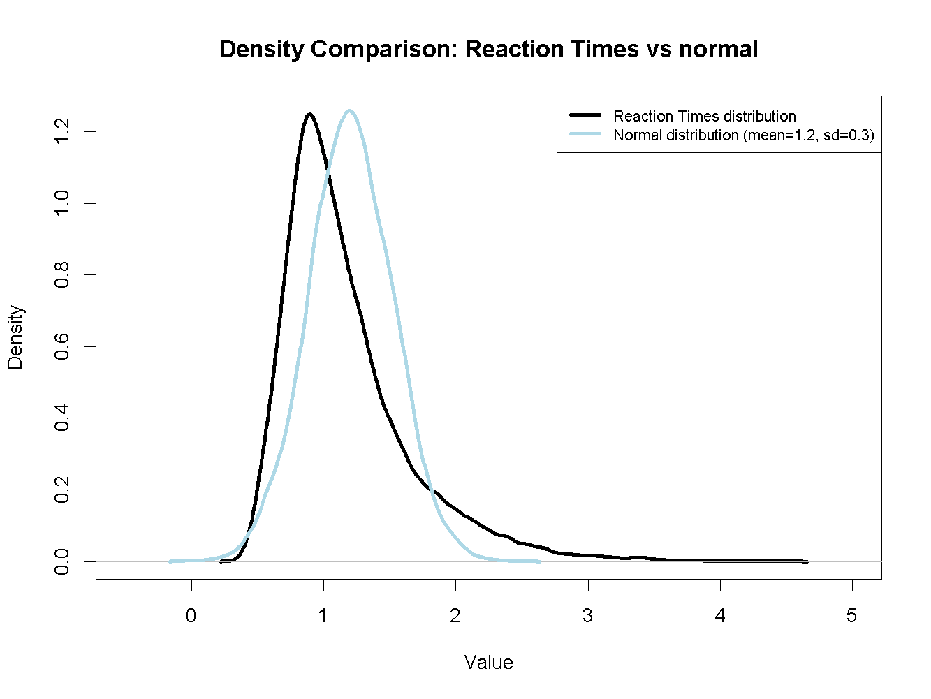
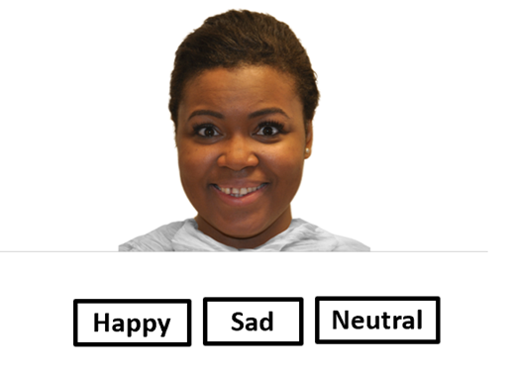
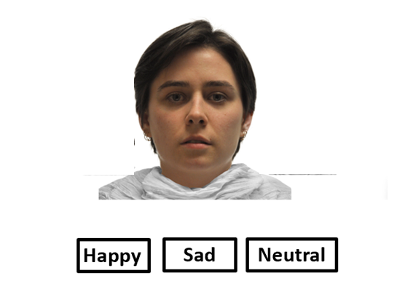
Et si les données ne suivent pas une distribution normale ?
Études sur la reconnaissance émotionnelle d’individus appartenant à un endogroupe ou à un exogroupe.
Questions : Est-ce que les participant.e.s sont plus rapides pour identifier les émotions de leurs endogroupes que leurs exogroupes ?

Slide 42
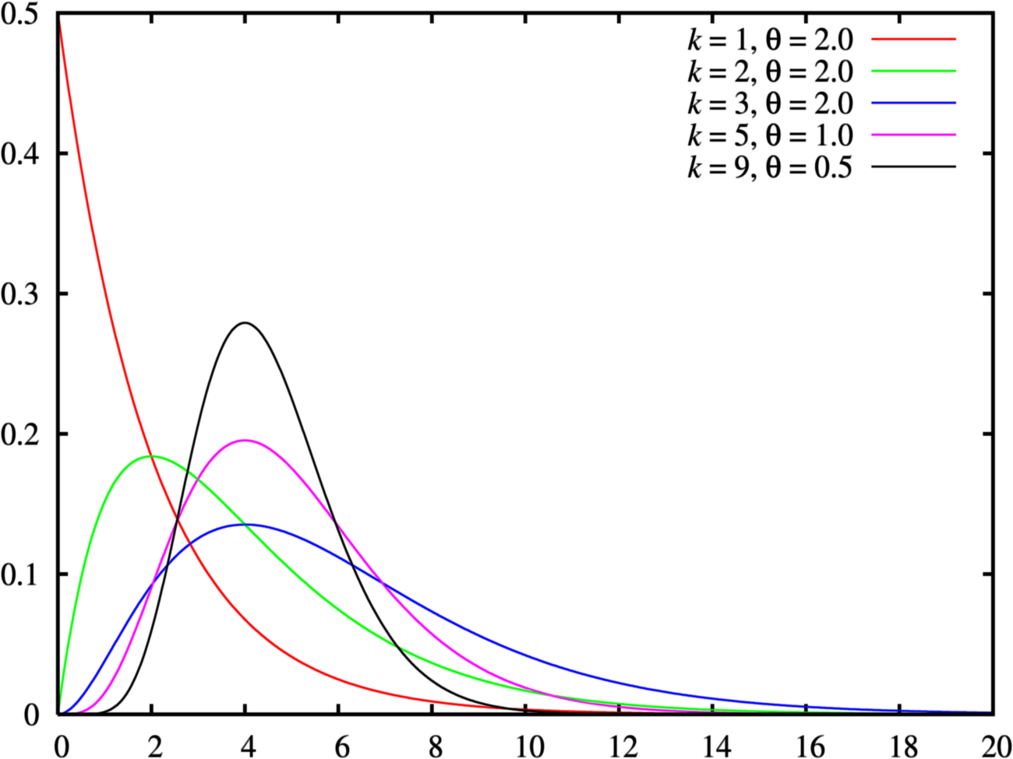
D’autres types de modèles existent, comme les modèles linéaires généralisés.

Slide 43
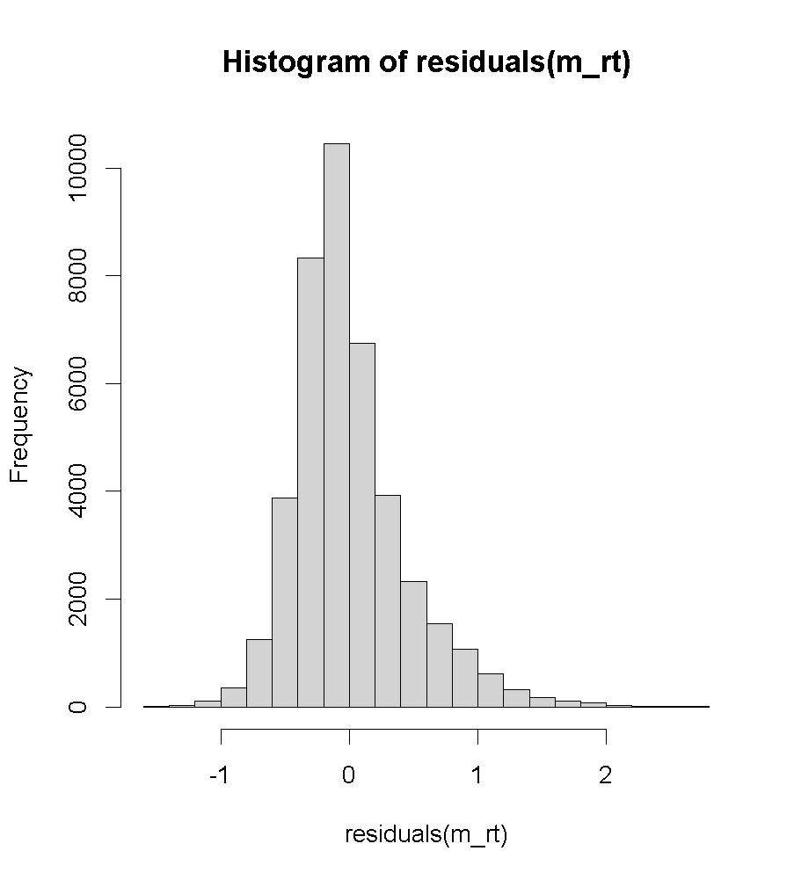
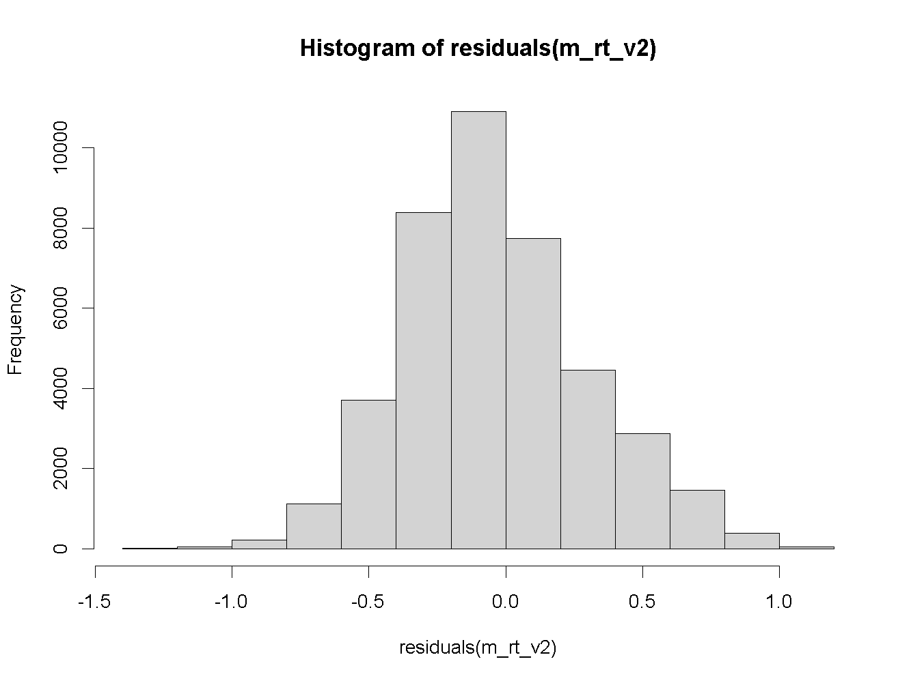
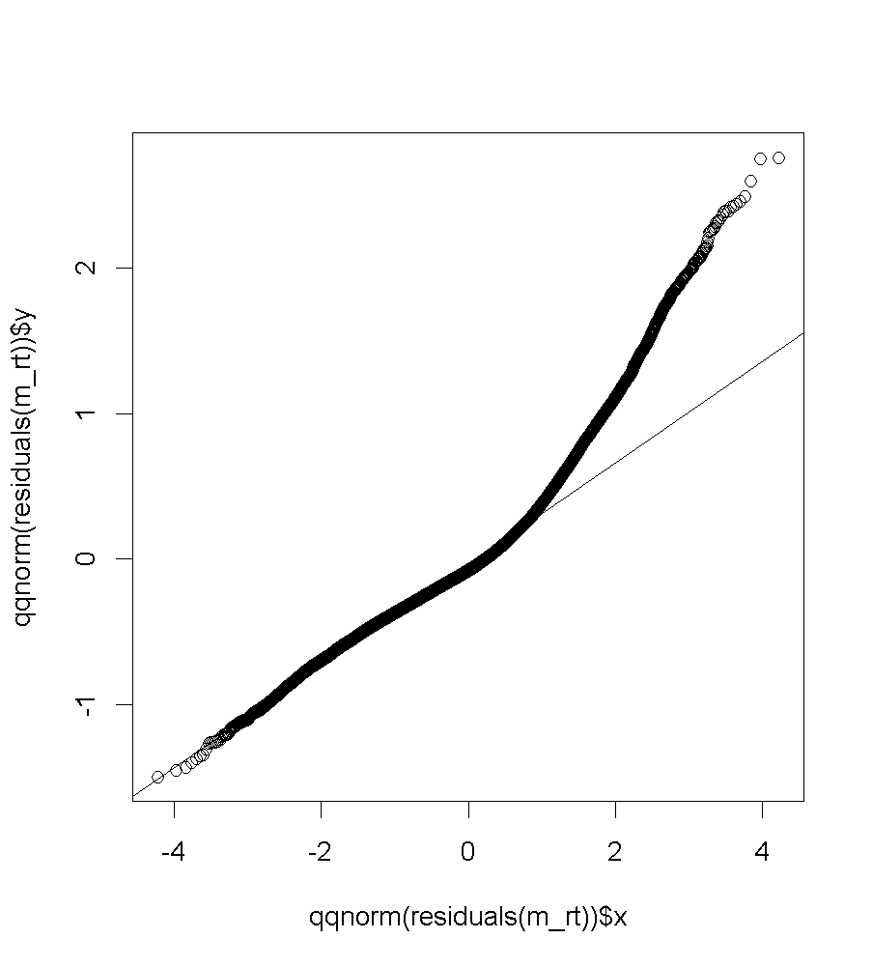
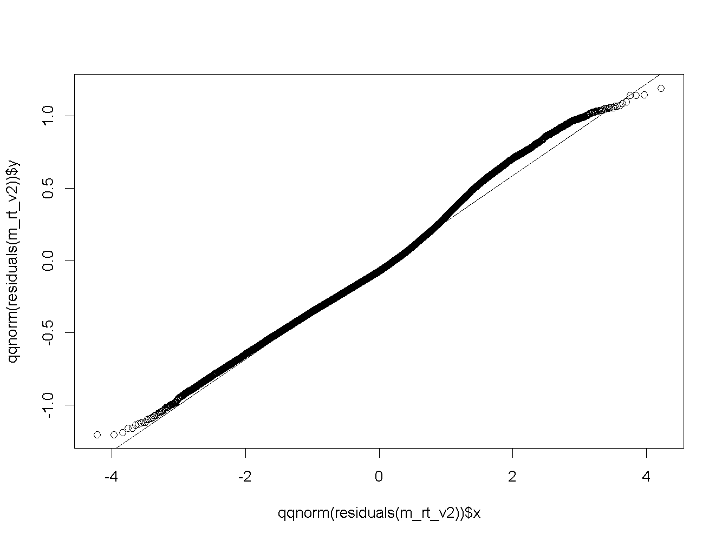
En utilisant un modèle linéaire (distribution normale)
En utilisant un modèle généralisé (distribution gamma)

Slide 44
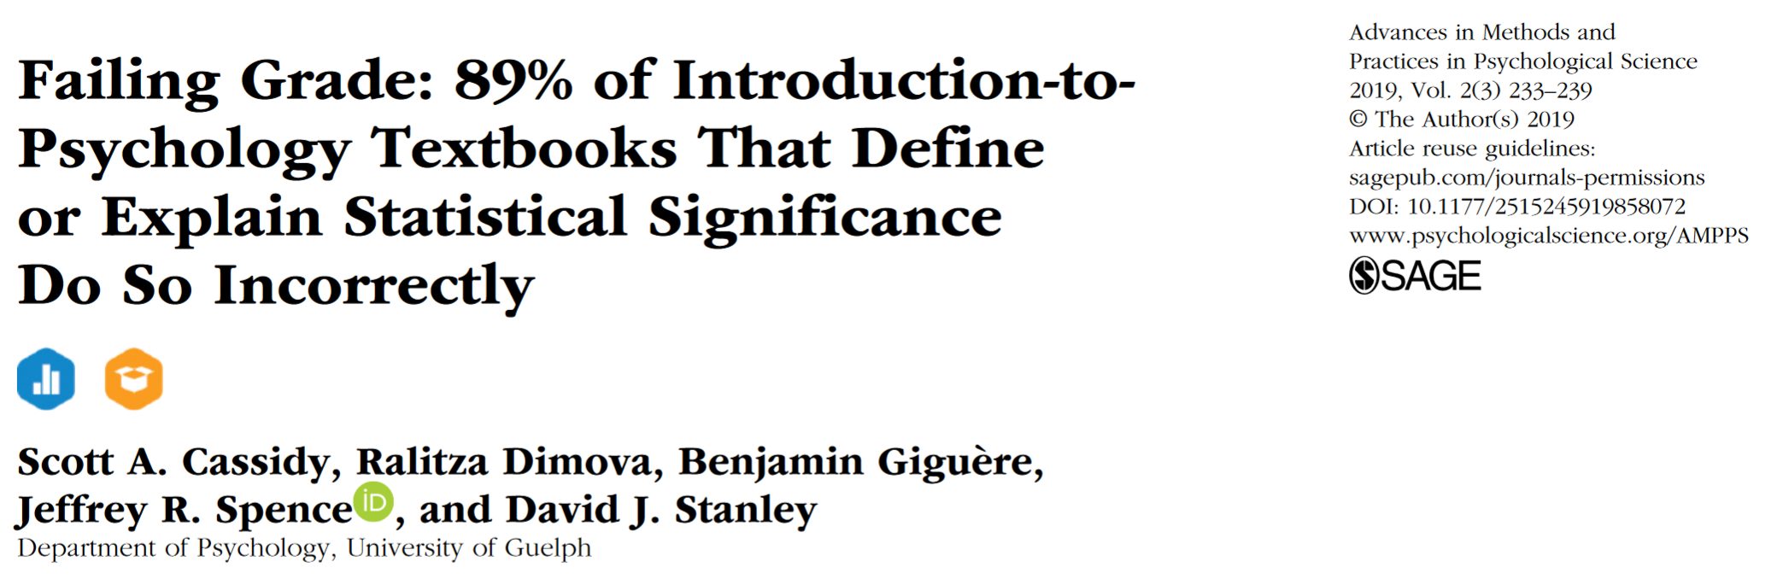

Slide 45

